Slide 1
It topics
API in NodeJS

Slide 2
Inhoud
Software requirements
Development environment klaarzetten
Server aanmaken
Eerste route definieren
Database aanmaken
Verbinden met een database
Routes uitbreiden

Slide 3
Software requirements
En ook welke libraries

Slide 4
Wat is Node
https://nodejs.org/en/
Een Javascript library die ons toelaat makkelijk projectjes aan te maken en JS code te testen
Samen met enkele libraries maken we een simpele API

Slide 5
Express
Minimalistisch web framework voor Node
Makkelijke manier om een server op te starten die kan luisteren naar commando’s
https://www.npmjs.com/package/express

Slide 6
Mongoose
Een object modelling tool voor NoSQL databases
Makkelijke manier om asynchrone calls te maken naar een database
Modellen aanmaken via enkele mongoose properties
https://www.npmjs.com/package/mongoose

Slide 7
Nodemon
Elke keer onze server heropstarten bij elke verandering zou rap irritant worden
Nodemon herstart onze server elke keer wanneer er een verandering opgeslagen wordt in een relevante file
https://www.npmjs.com/package/nodemon
Installeren als development dependency:
npm install –D nodemon

Slide 8
Development environment

Slide 9
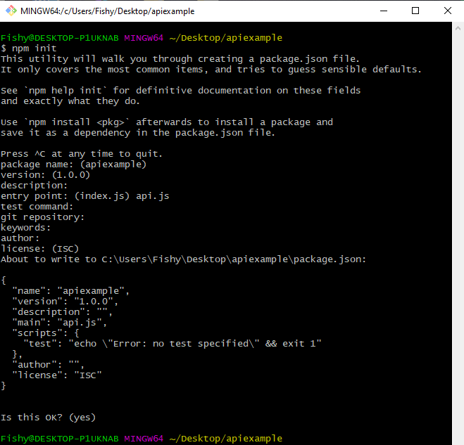
Nieuw Nodejs project
Nieuwe NodeJS
project aanmaken
met ‘npm init’
Bij entry point kiezen
we voor ‘api.js’
De rest mag je leeg
laten

Slide 10
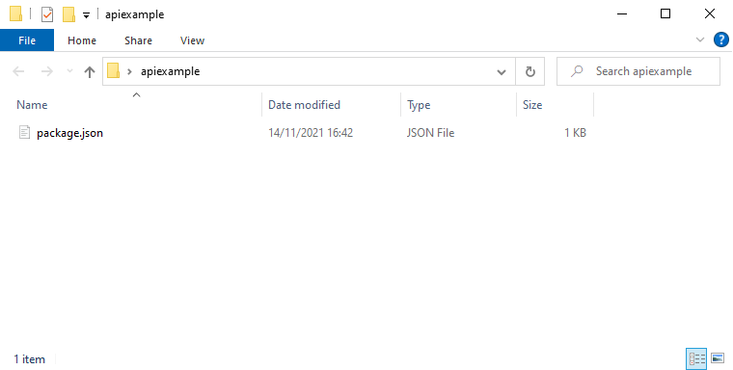
Nieuw Nodejs project
Dit heeft één bestand aangemaakt, ‘package.json’
Open dit bestand in jouw IDE naar keuze
Ik gebruik VS Code voor dit voorbeeld

Slide 11
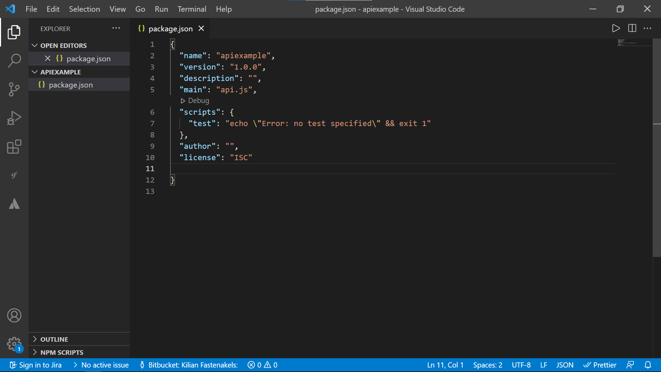

Slide 12
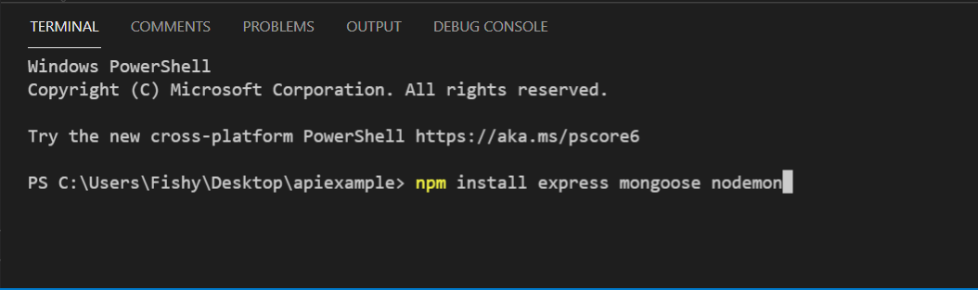
Nieuw Nodejs project
Voeg de libraries toe die we nodig hebben om onze server aan te kunnen maken
npm install express mongoose nodemon
Libraries gescheiden door een spatie worden 1 voor 1 geïnstalleerd

Slide 13
Nieuw Nodejs project
package.json heeft nu 3 dependencies
Express
Mongoose
Nodemon
Dit script heeft ook de node_modules map aangemaakt, waar alle bestanden in staan die deze libraries nodig hebben om te kunnen functioneren

Slide 14
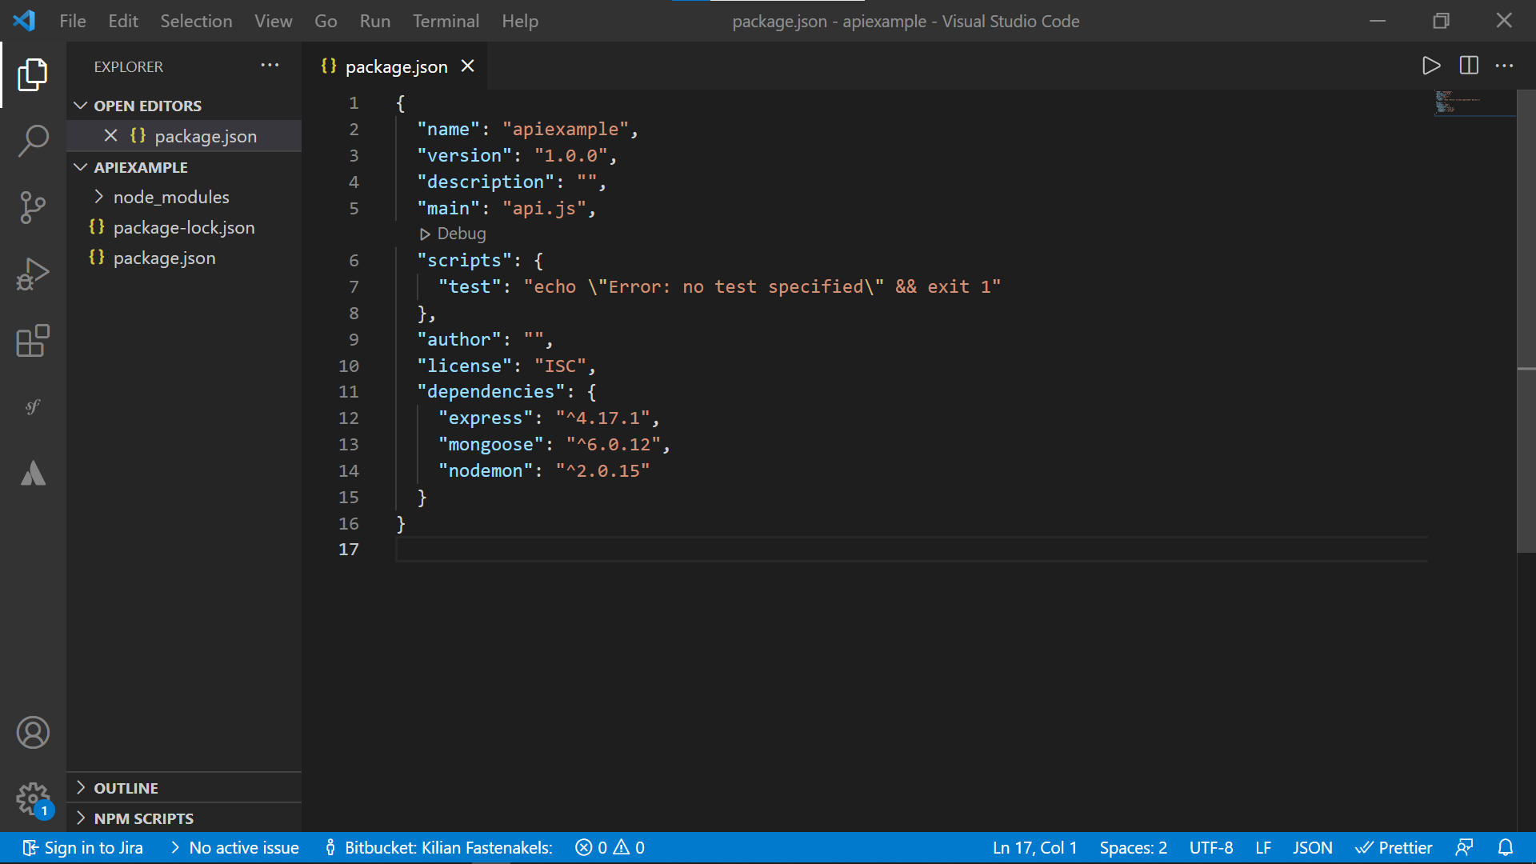

Slide 15
Wat nu ?
Onze development environment staat nu klaar
Nu gaan we onze server aanmaken en kijken of we iets terug kunnen krijgen van onze server
Eens we een resultaat kunnen krijgen van onze server gaan we er een database aan verbinden en routes aanmaken zodat we de data in de database kunnen beginnen te manipuleren

Slide 16
Server aanmaken

Slide 17
Server aanmaken
We moeten een plaats hebben om onze code te gaan schrijven, hiervoor maken we een ‘src’ folder aan
In deze src folder maken we een bestand genaamd api.js, zoals we gedefinieerd hadden tijdens npm init
Hierin schrijven we de code voor de server

Slide 18
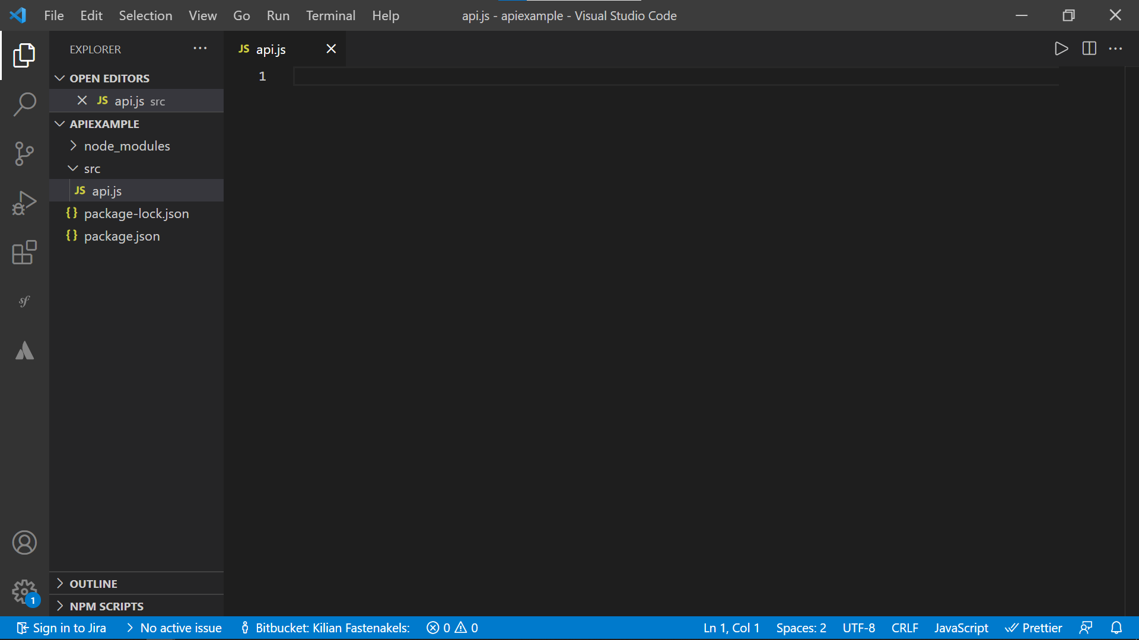

Slide 19
Server aanmaken
In dit bestand moeten we enkele dingen doen:
Express importeren
Een variabele aanmaken die gebruik kan maken van Express
Ervoor zorgen dat onze server om kan gaan met JSON data
De server opstarten op een poort naar keuze
Standaard wordt hiervoor poort 3000 gebruikt, dus deze gebruiken we ook in dit voorbeeld

Slide 20
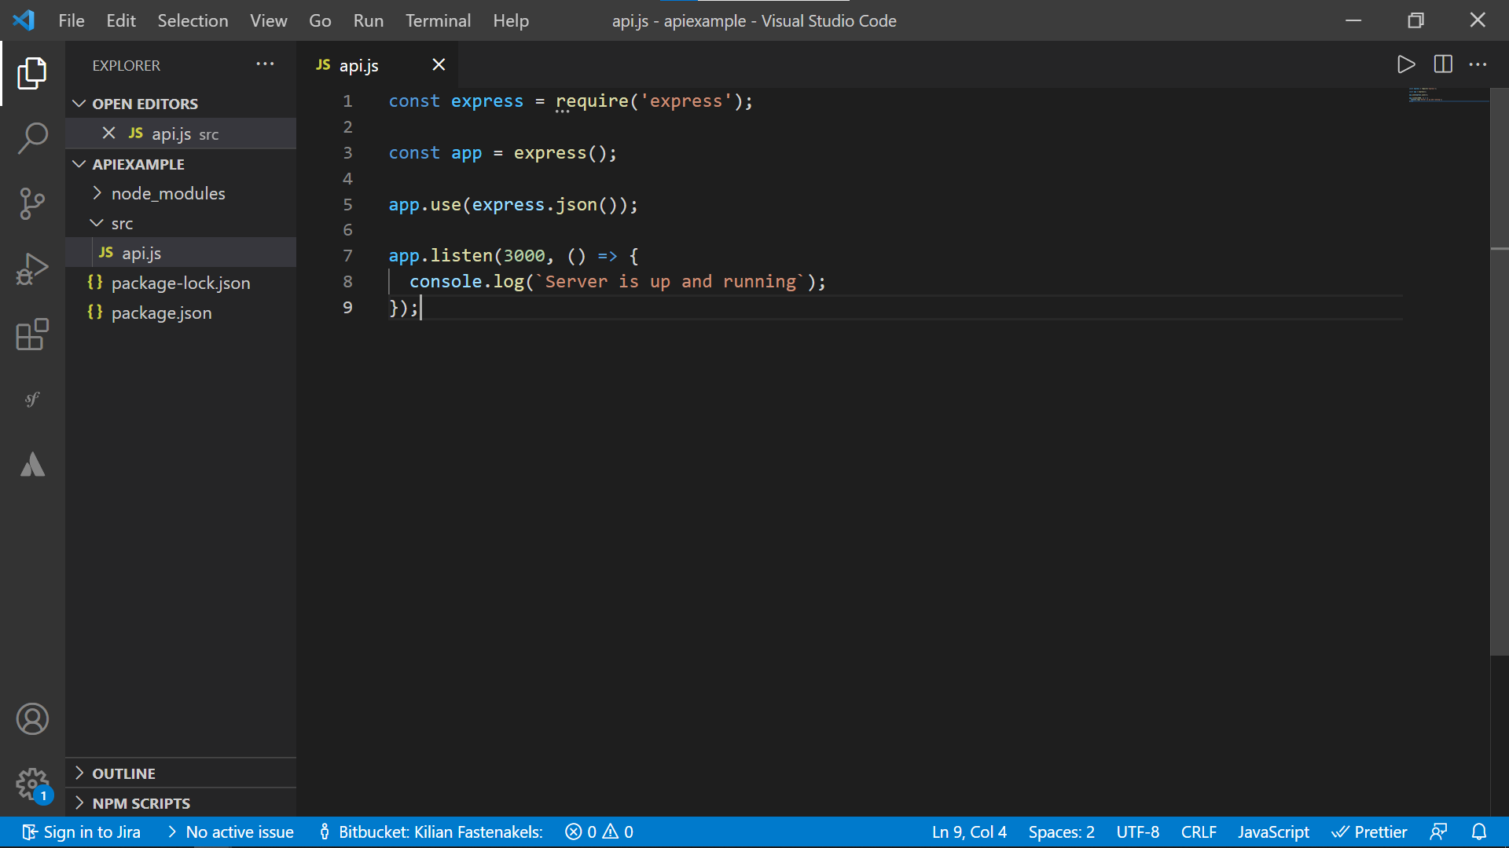

Slide 21
Server aanmaken
We hebben onze server nu aangemaakt
Hoe starten we deze server nu op?
Om de server automatisch te laten herladen bij het opslaan van een relevant bestand gebruiken we nodemon.
npx nodemon src/api.js
Als je een error krijgt, gebruik dan even het commando ‘npm install’ om te controleren dat alle packages juist geïnstalleerd zijn.

Slide 22
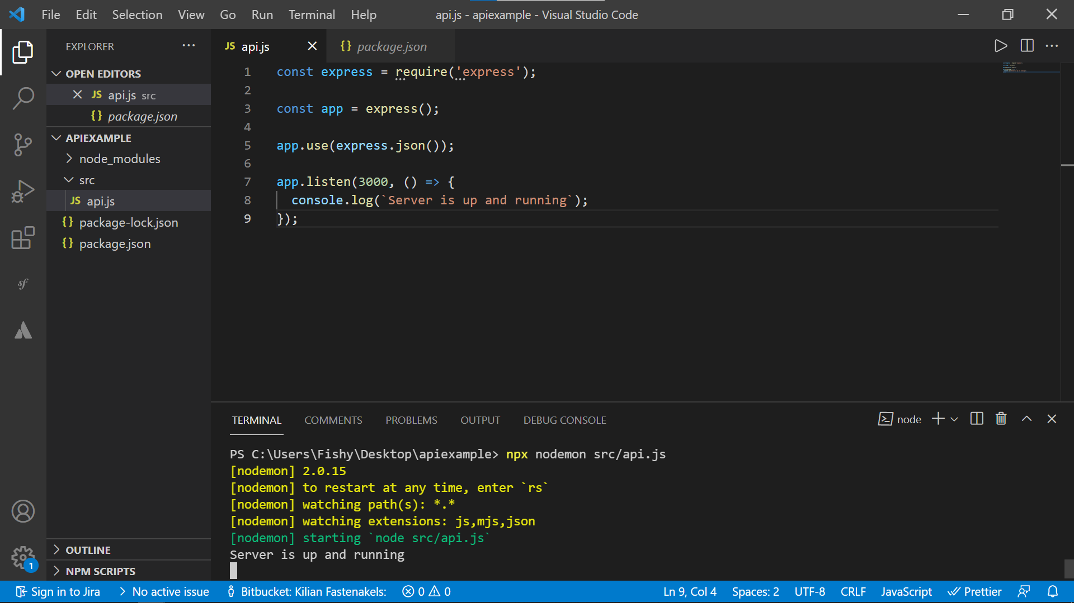

Slide 23
Server aanmaken
Om het iets makkelijker te maken om de server op te starten voegen we een startup script toe aan package.json
Ipv npx nodemon src/api.js kunnen we dan gewoon npm start typen om de server op te starten

Slide 24
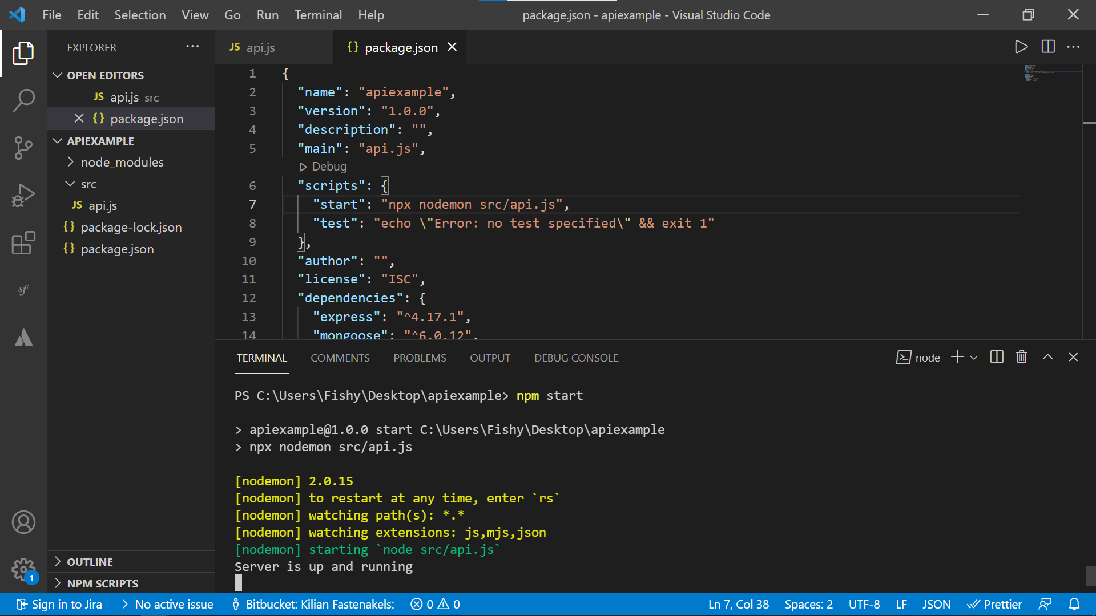

Slide 25
Server aanmaken
Onze server is nu aangemaakt en aan het draaien
We hebben nog geen routes gedefinieerd, we krijgen dus ook nog geen resultaat wanneer we naar onze server surfen

Slide 26
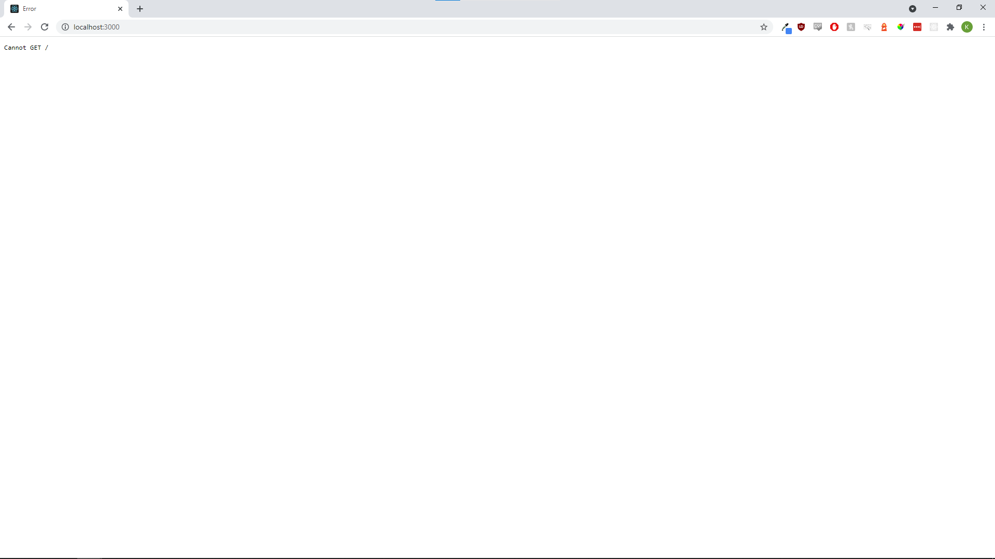

Slide 27
Routes definieren

Slide 28
Eerste route definieren
Wanneer we naar de startpagina van de api surfen willen we aan de gebruiker tonen welke routes er allemaal beschikbaar zijn
We hebben er nog geen, dus we gaan beginnen met de gebruiker welkom te heten
De eerste route die we dus uitwerken is de ‘/’ route
Om een route aan te maken hebben we een router nodig, gelukkig kunnen we deze gewoon van Express gebruiken
We moeten aan onze app ook laten weten dat we gebruik willen maken van deze router

Slide 29
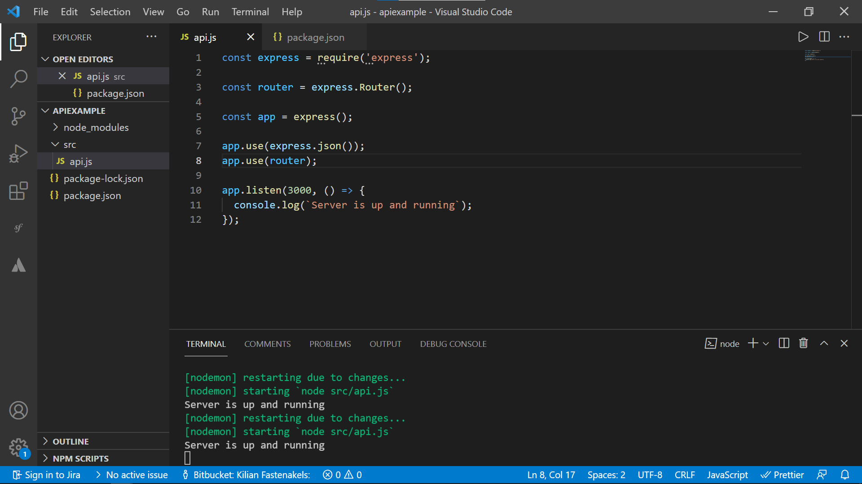

Slide 30
Eerste route definieren
Er zijn verschillende soorten routes die we kunnen definieren met deze router
GET
POST
DELETE
PUT
Elke route heeft 2 parameters, een request en een response
Vaak worden deze parameters afgekort naar req en res
We beginnen met een simpele GET route die wat HTML terug geeft.

Slide 31
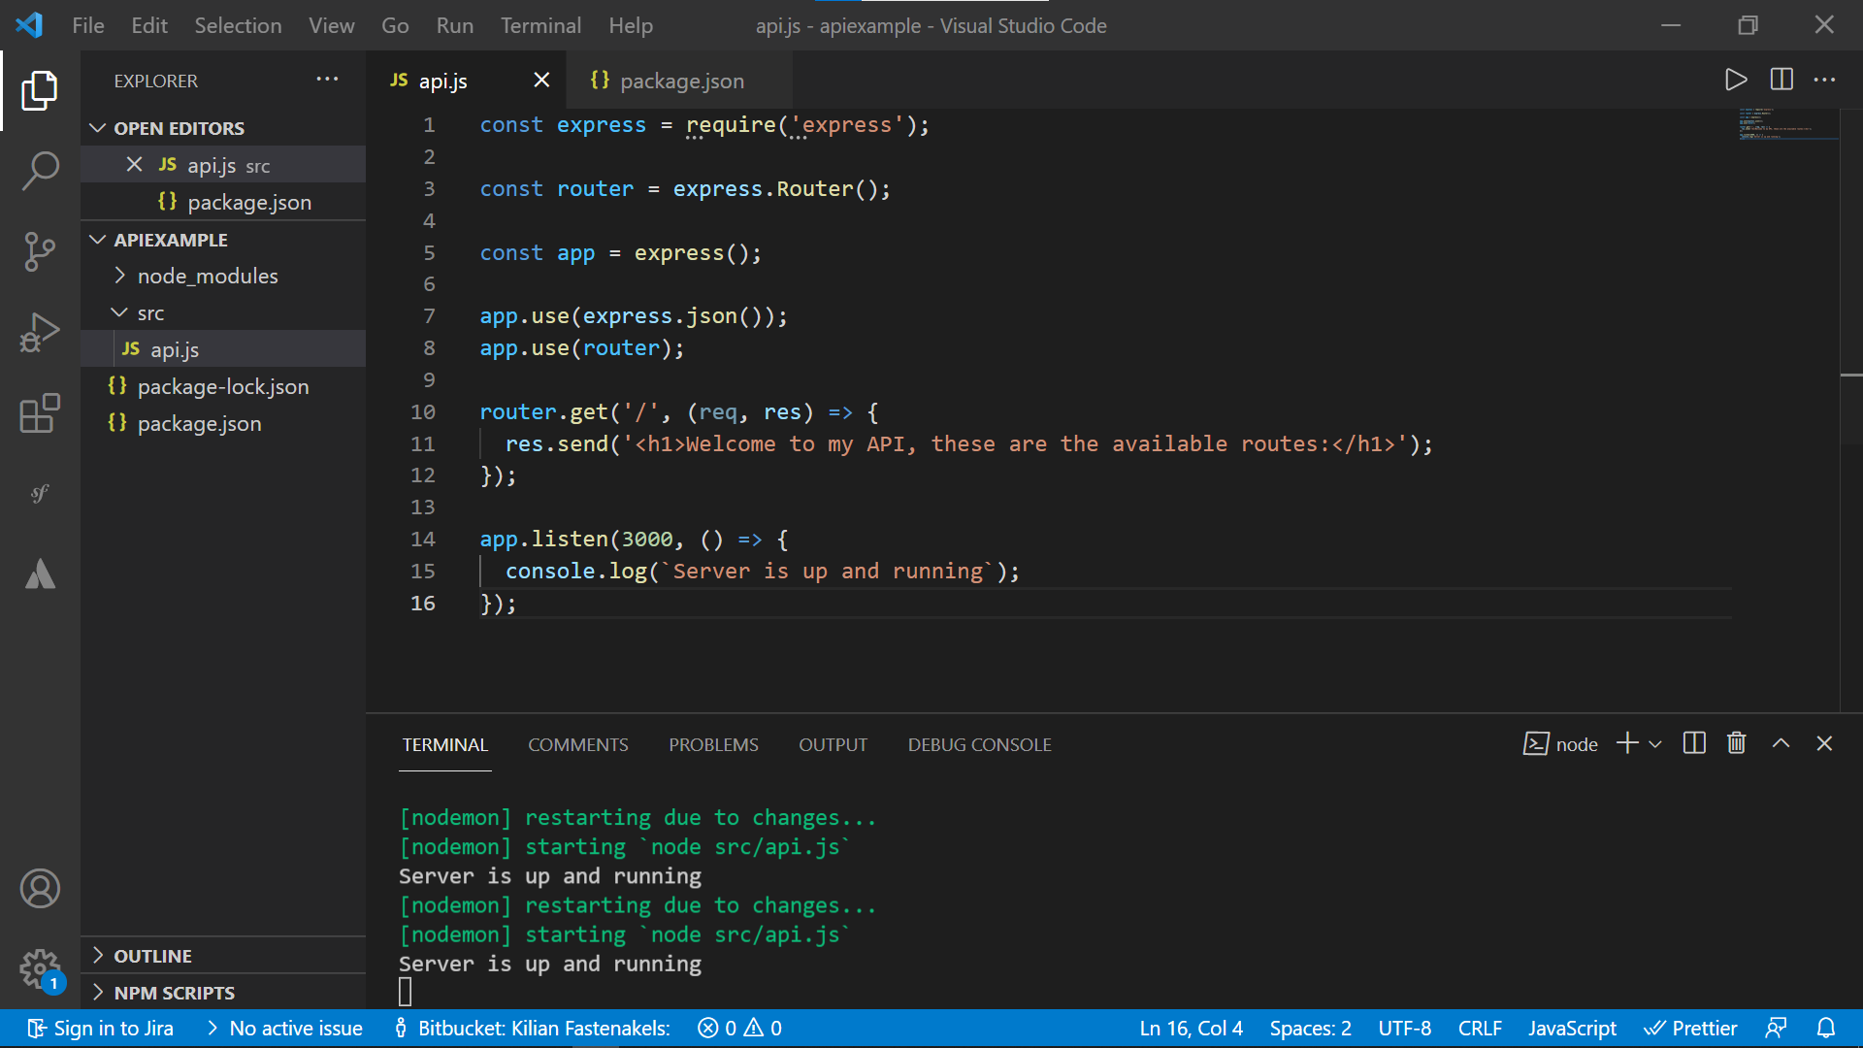
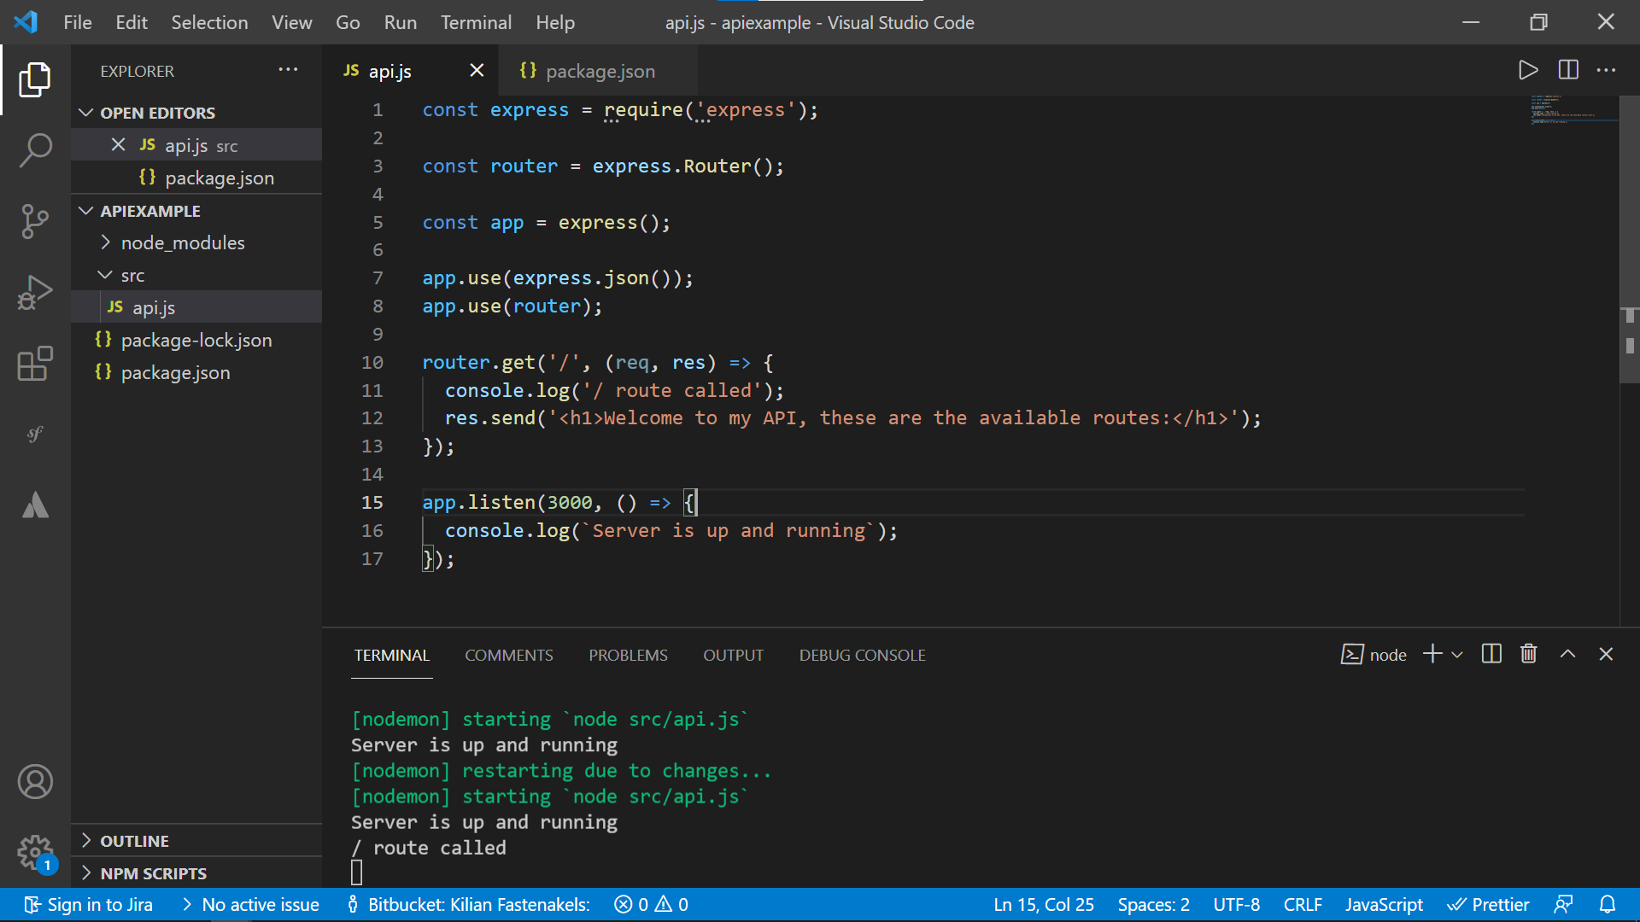

Slide 32
Eerste route definieren
Omdat we data ophalen gebruiken we router.get()
We willen dat dit resultaat op de homepagina getoond wordt, dus we geven als url ‘/’ mee
Tussen de haakjes hebben we req en res, ook al gebruiken we req in dit geval niet moet deze parameter er toch staan. Express verwacht dit.
Daarna gebruiken we res.send() om wat HTML terug te geven. Dit wordt dan getoond op de pagina.
We tonen ook in de console welke route er opgeroepen werd.

Slide 33
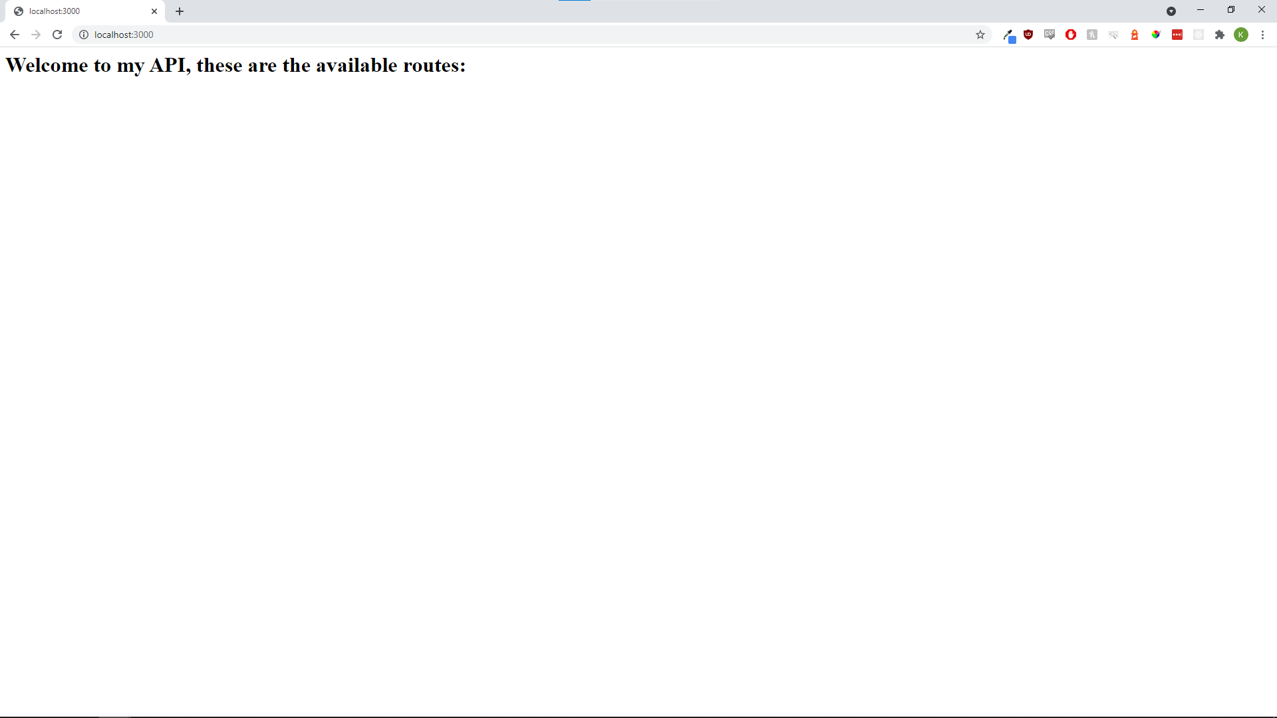

Slide 34
Database aanmaken
NoSQL met MongoDB

Slide 35
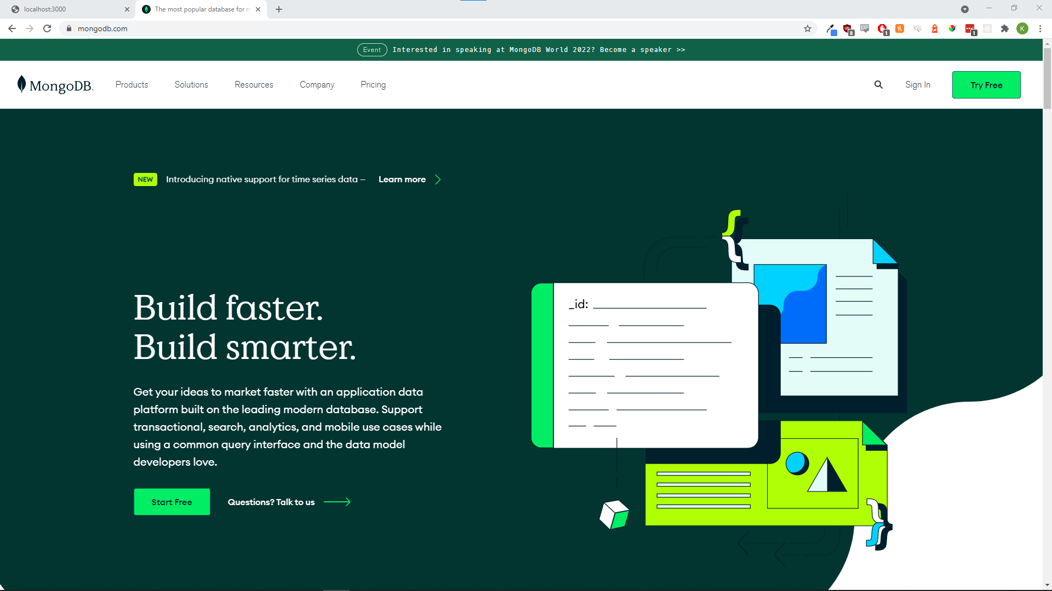

Slide 36
Database aanmaken
Om te verbinden met een database moeten we natuurlijk eerst een database aanmaken
Hiervoor kunnen we gebruik maken van de gratis tool MongoDB
MongoDB is een plaats waar je gratis een NoSQL database kan aanmaken en hosting krijgt
Je kan deze database makkelijke verbinden met een NodeJS applicatie
We maken een account aan

Slide 37
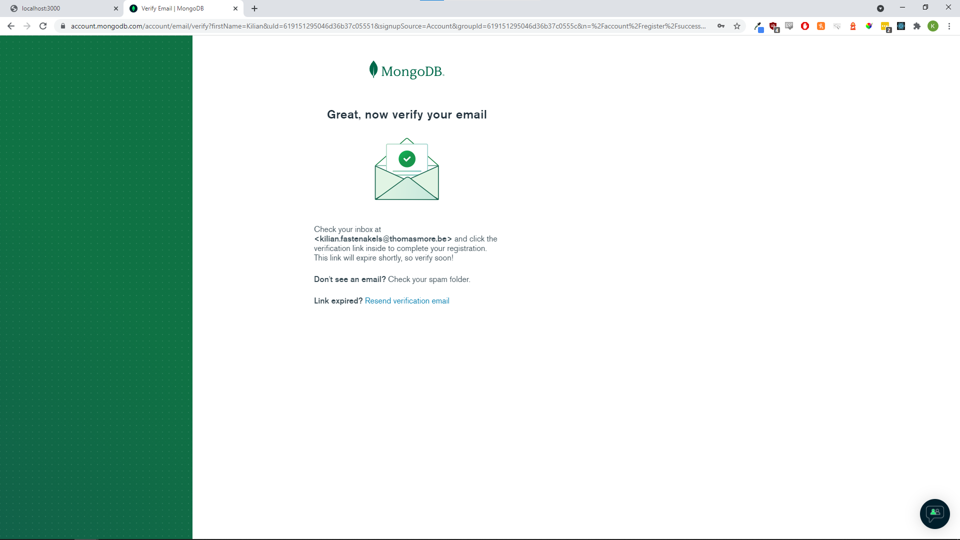

Slide 38
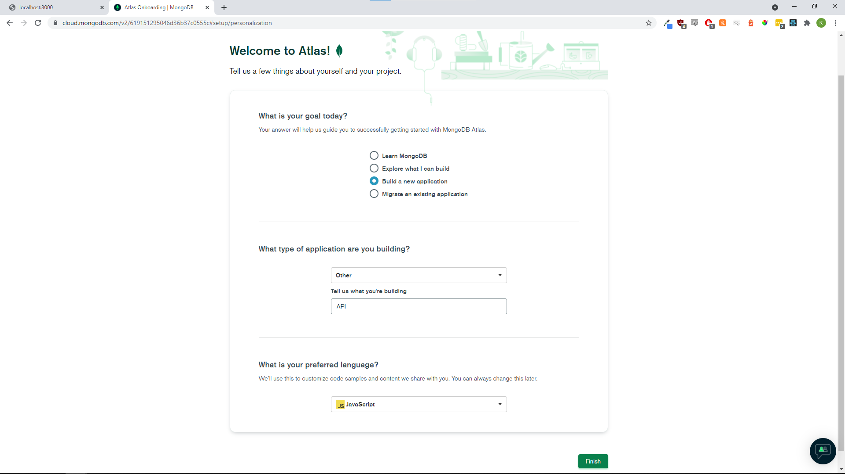

Slide 39
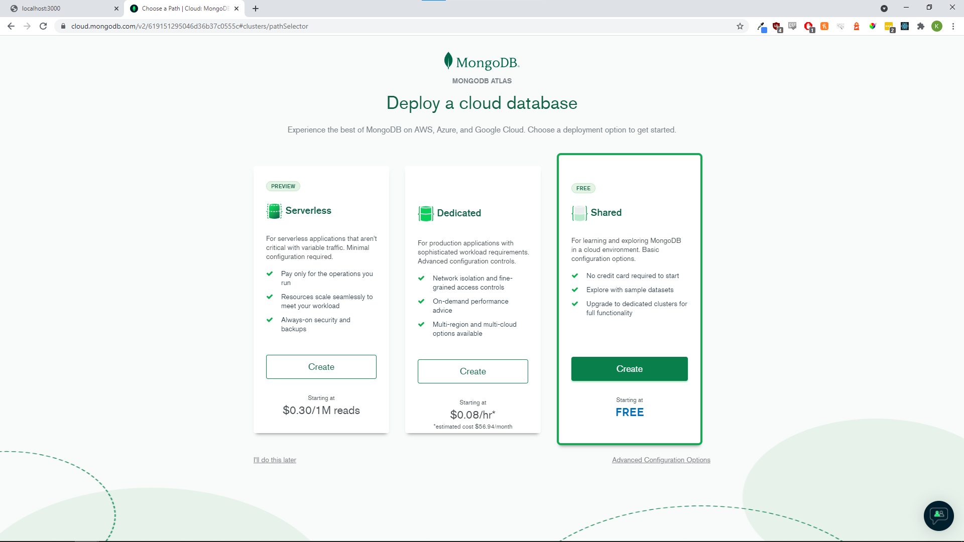

Slide 40
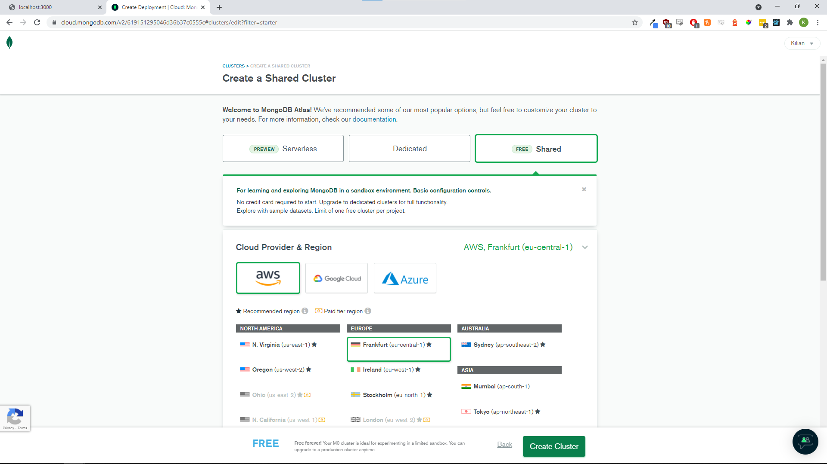

Slide 41
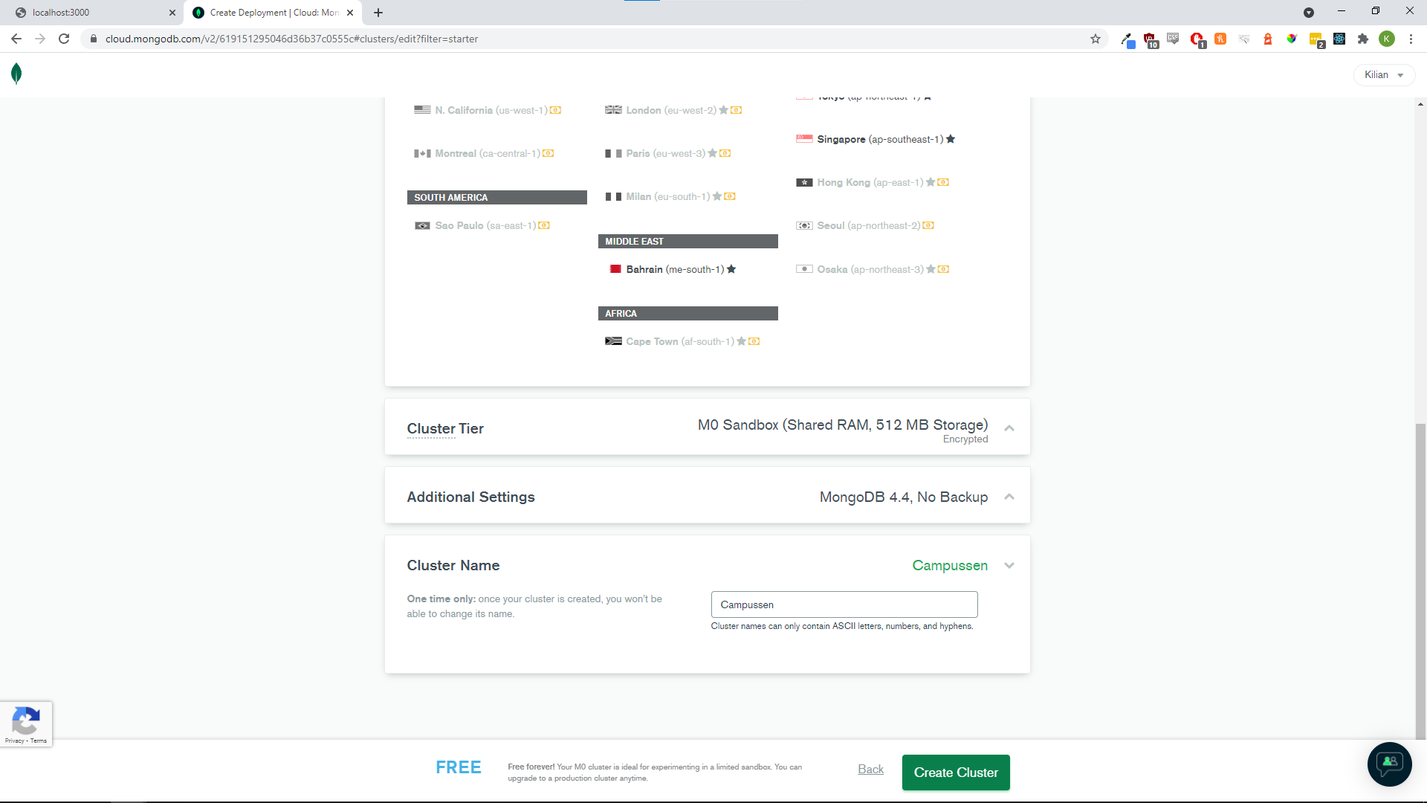

Slide 42
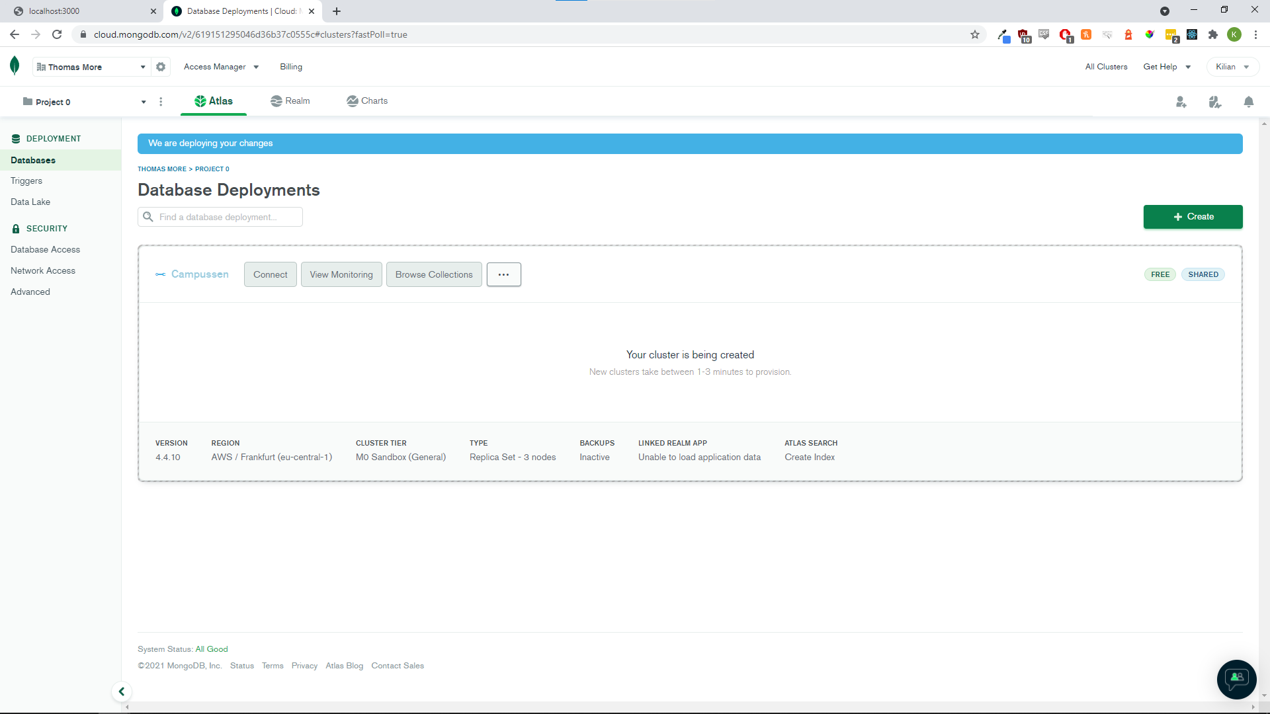

Slide 43
Database aanmaken
We hebben ons geregistreerd op MongoDB en hebben ‘cluster’ aangemaakt
Een cluster is een server waar we 1 of meerdere databases op kunnen laten draaien
Gratis kunnen we 1 database per cluster maken, maar we kunnen wel zoveel clusters aanmaken als we willen
Meer dan voldoende dus voor persoonlijke projectjes
Het aanmaken van deze cluster duurt enkele minuten

Slide 44
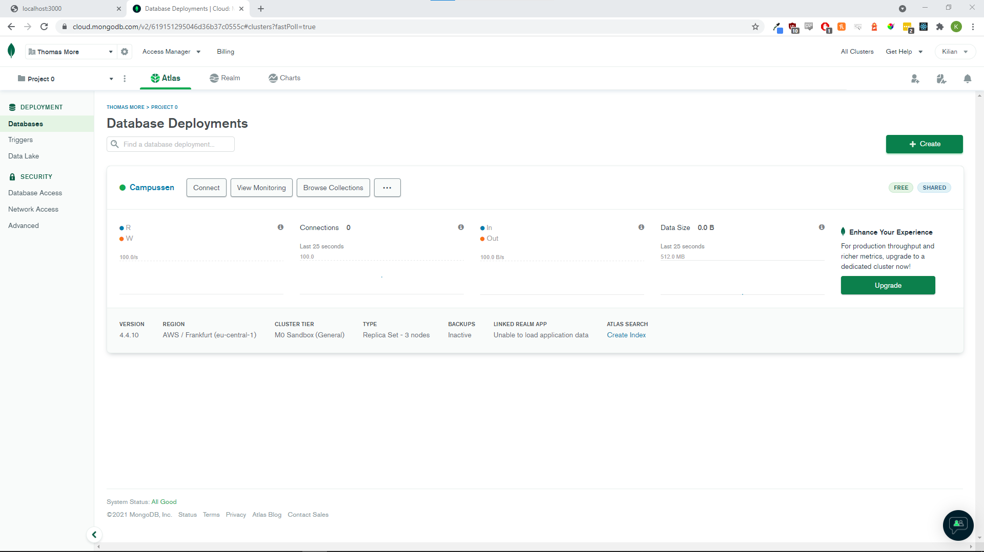

Slide 45
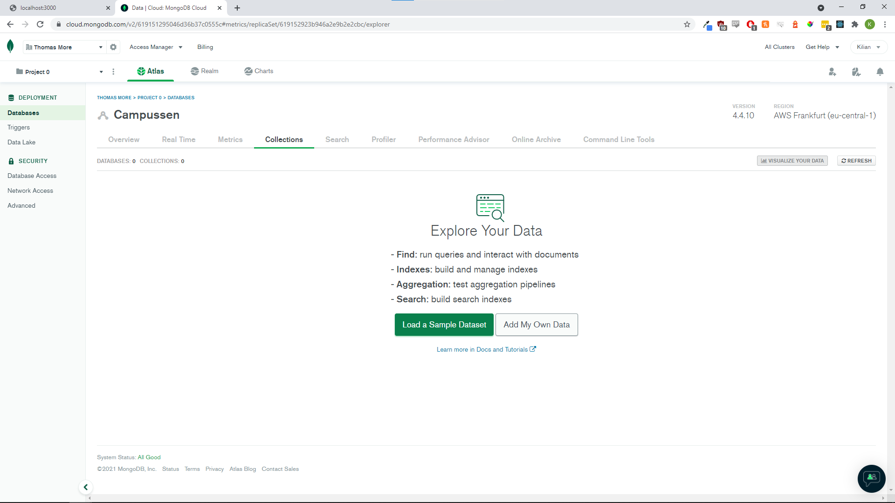

Slide 46
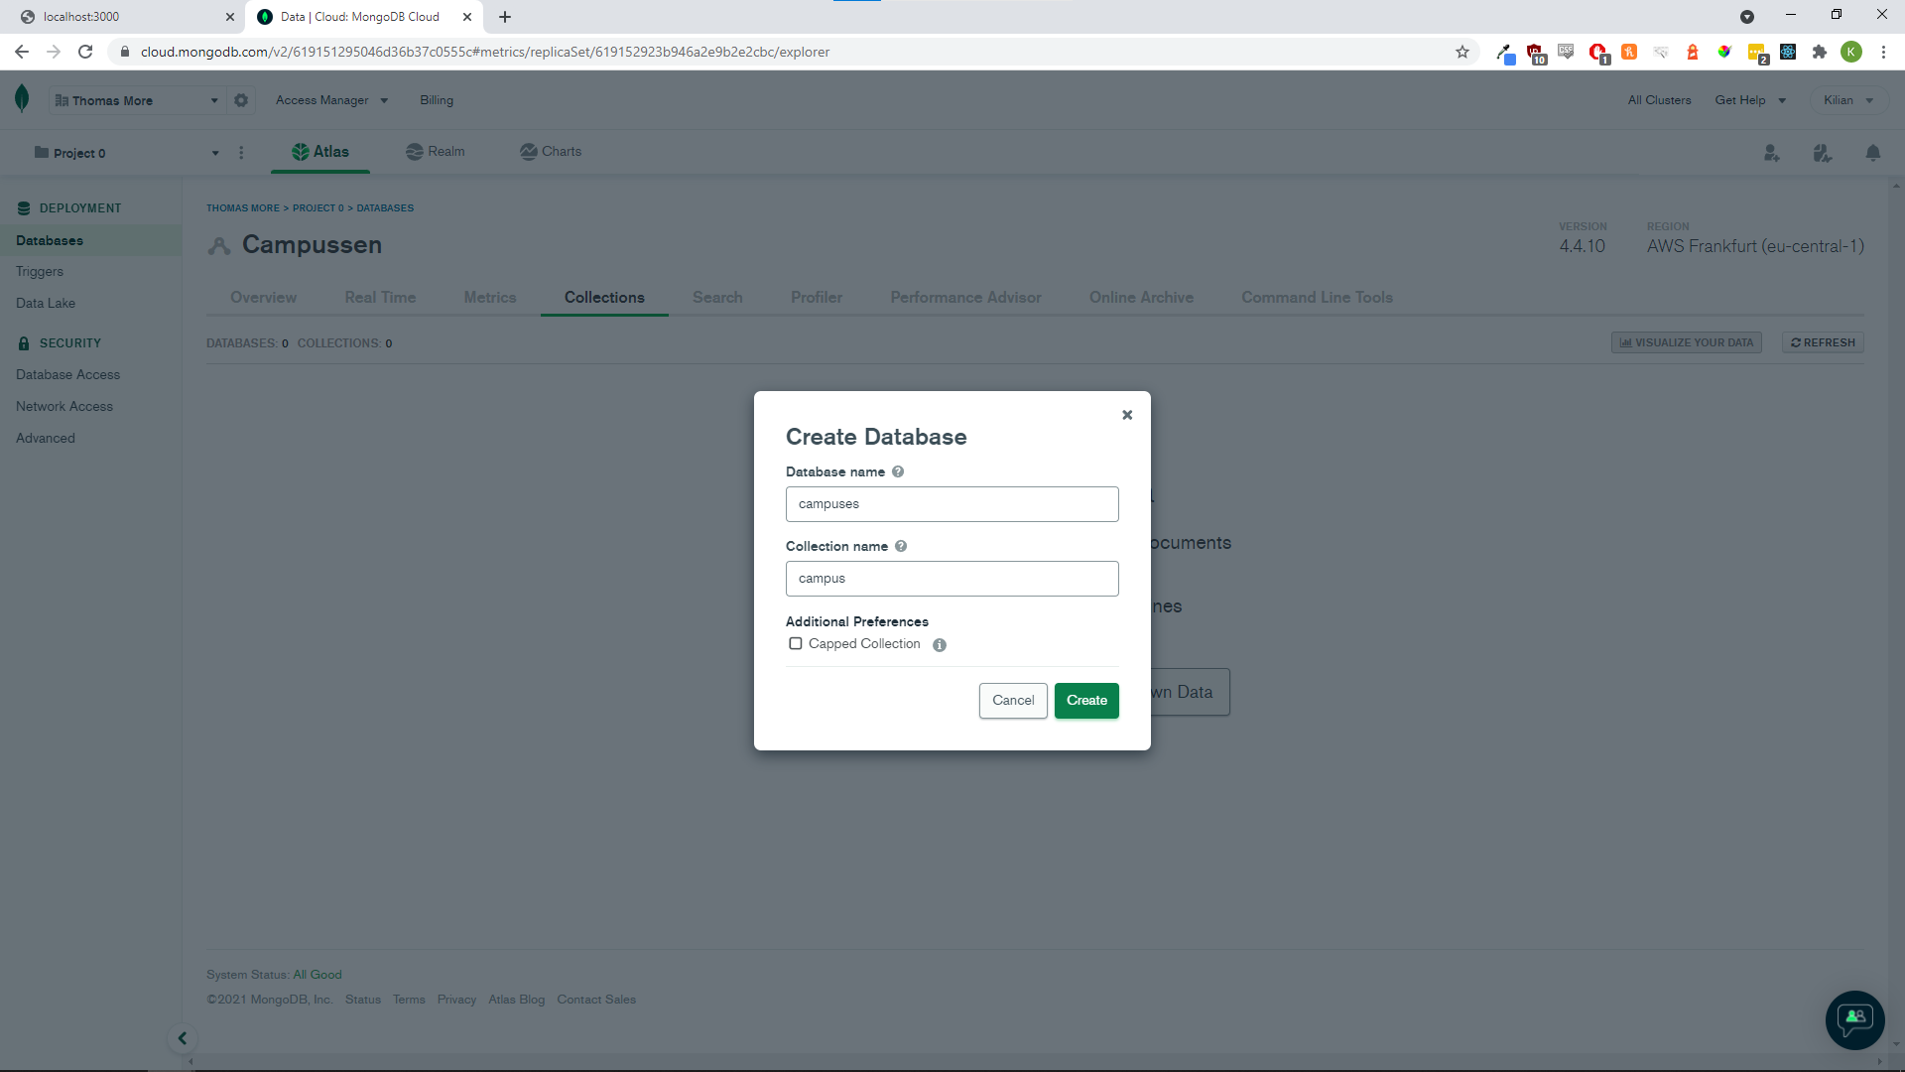

Slide 47
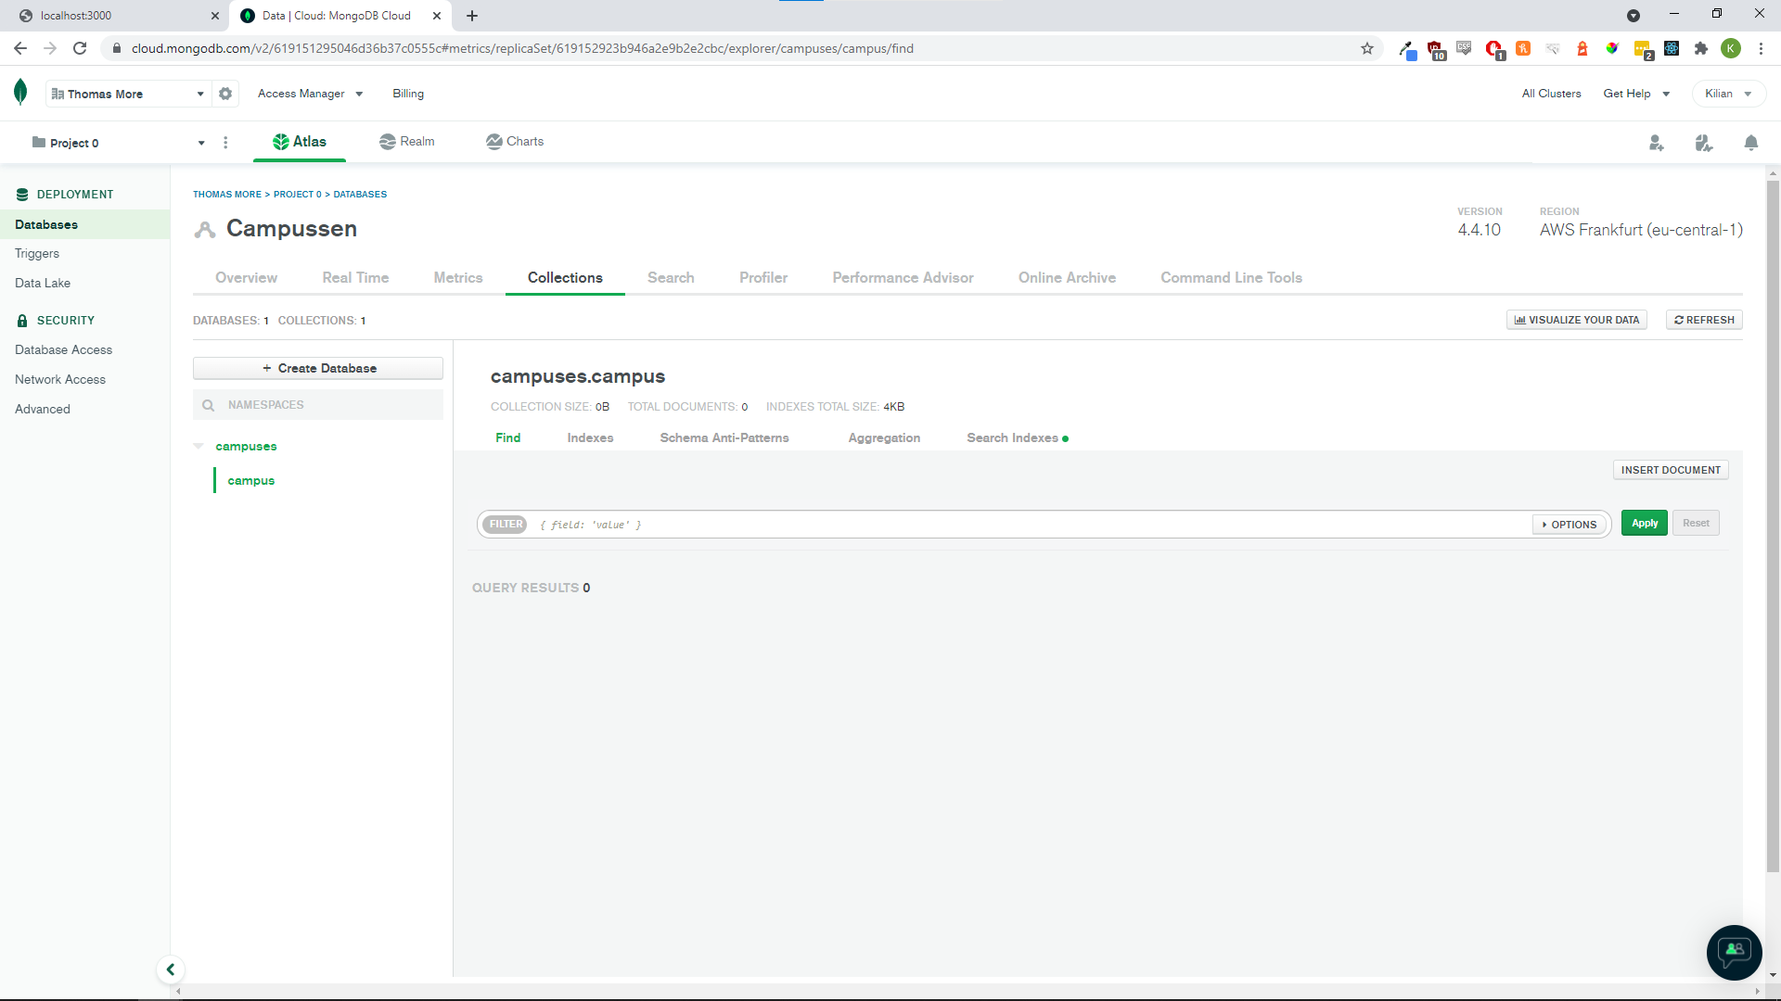
Cluster naam
Database naam
Tabel naam

Slide 48
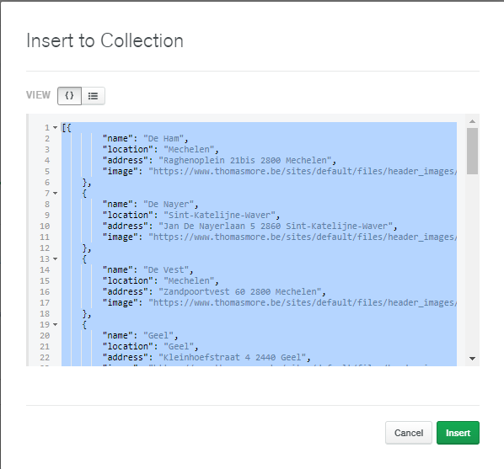
Database aanmaken
We hebben in onze cluster nu een database aangemaakt genaamd ‘campuses’
In de tabel ‘campus’ gaan we nu wat data toevoegen door gebruik te maken van Insert Document
Als je het voorbeeld wil maken, kan je de data kopiëren die hieronder staat

Slide 49
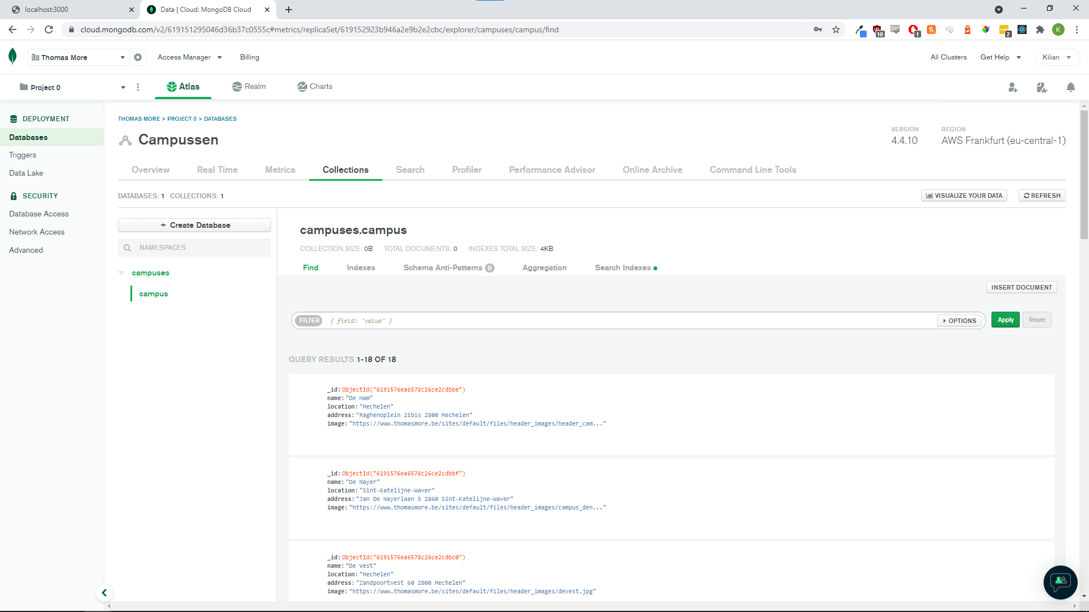

Slide 50
Database aanmaken
We hebben nu data toegevoegd aan de database, namelijk een lijst van Thomas More campussen, onze objecten hebben elk, een:
Name → naam van de campus
Location → locatie van de campus (stad)
Address → volledig adres
Image → foto
Nu moeten we verbinding maken met deze database en deze objecten ophalen

Slide 51
Verbinding maken met de database

Slide 52
Verbinding maken met de database
We gaan terug naar de homepagina van MongoDB door op Databases te klikken
Nu moeten we de connectiestring vinden naar onze nieuwe database en die plaatsen in ons project

Slide 53
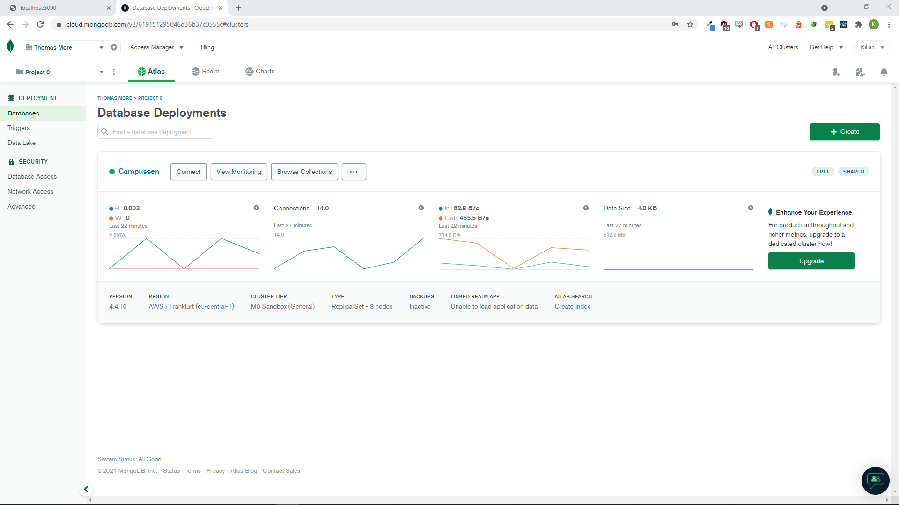

Slide 54
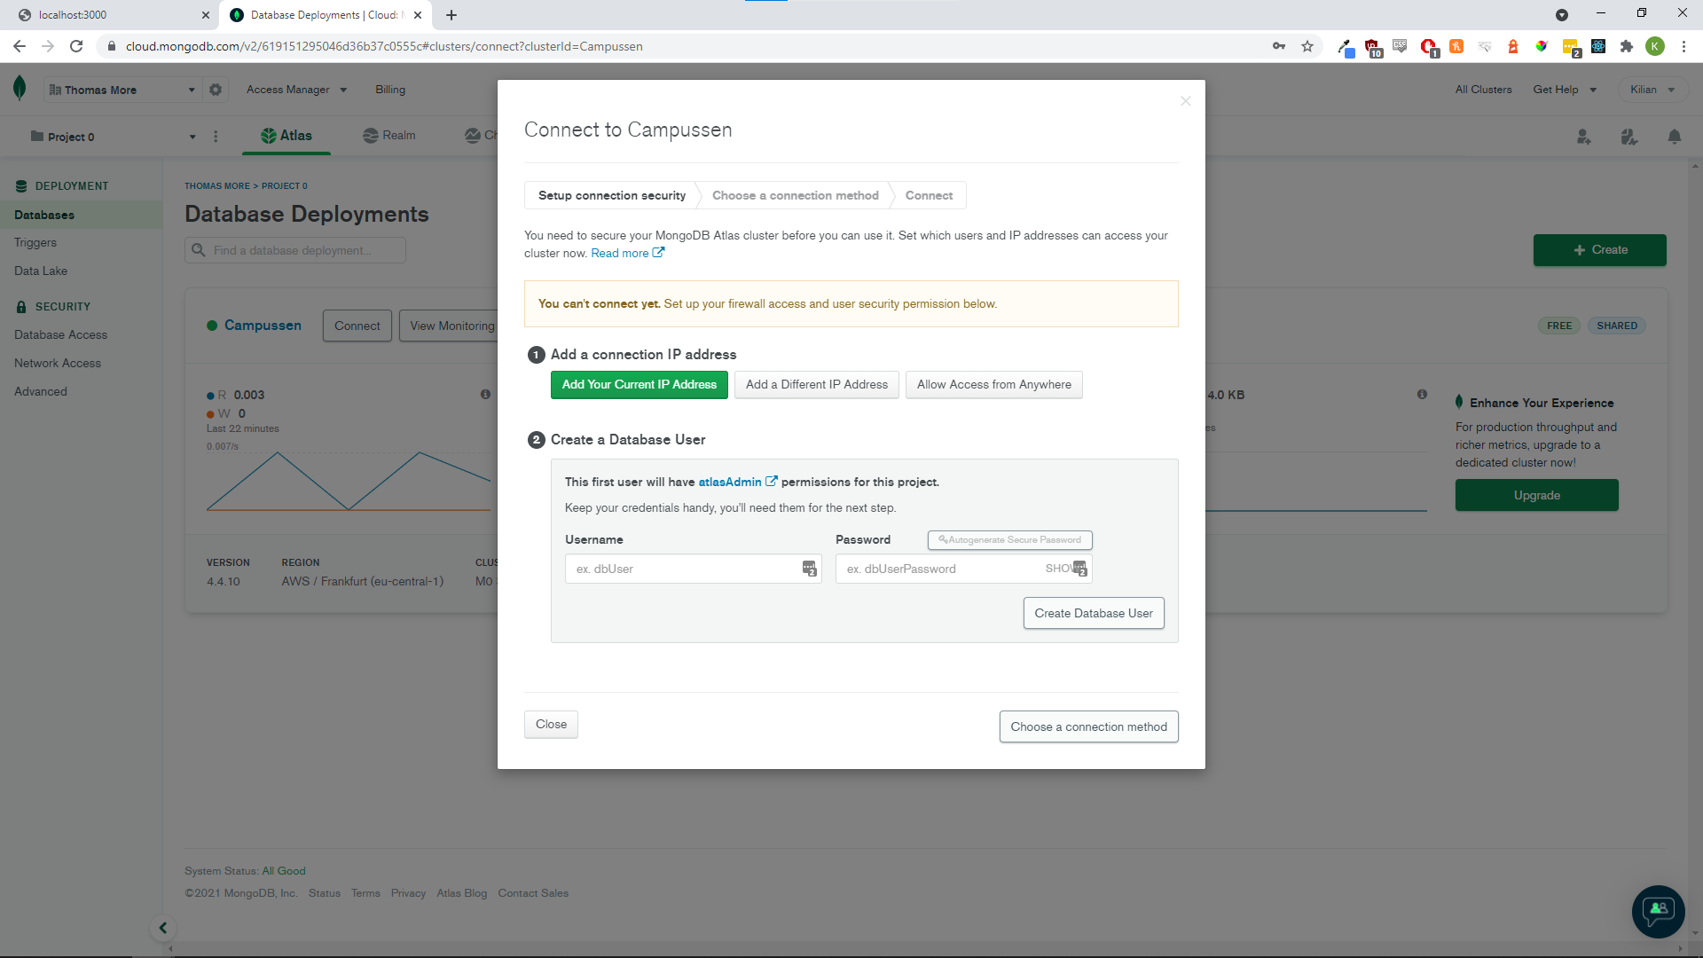

Slide 55
Verbinding maken met de database
We moeten enkele instellingen configureren voor we verbinding kunnen maken
Welke ip-adressen krijgen toegang tot onze database?
Om het ons gemakkelijk te maken kiezen we voor ‘Allow Access from Anywhere’ hiervoor voegen we adres 0.0.0.0/0 toe
In een productieomgeving is dit vaak geen goed idee
Welke permissies heeft deze verbinding?
We maken een atlasAdmin, dit is een gebruiker die alle permissies heeft
Kies voor een makkelijk te onthouden username en password voor dit voorbeeld

Slide 56
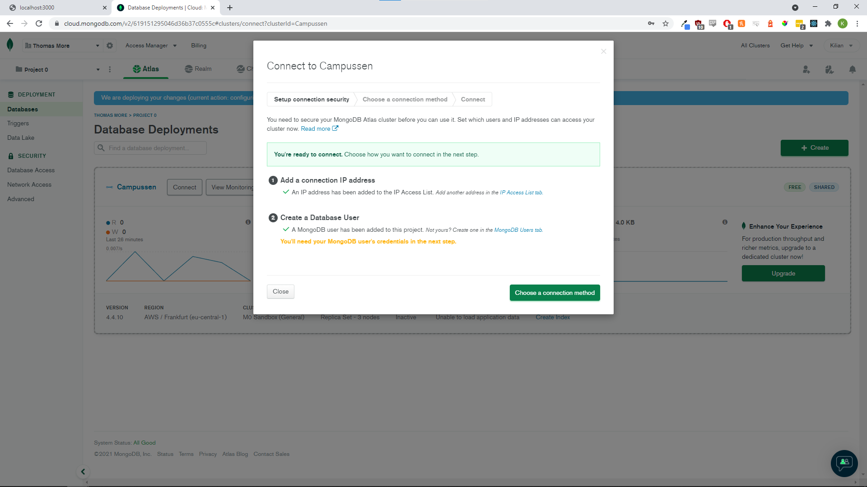

Slide 57
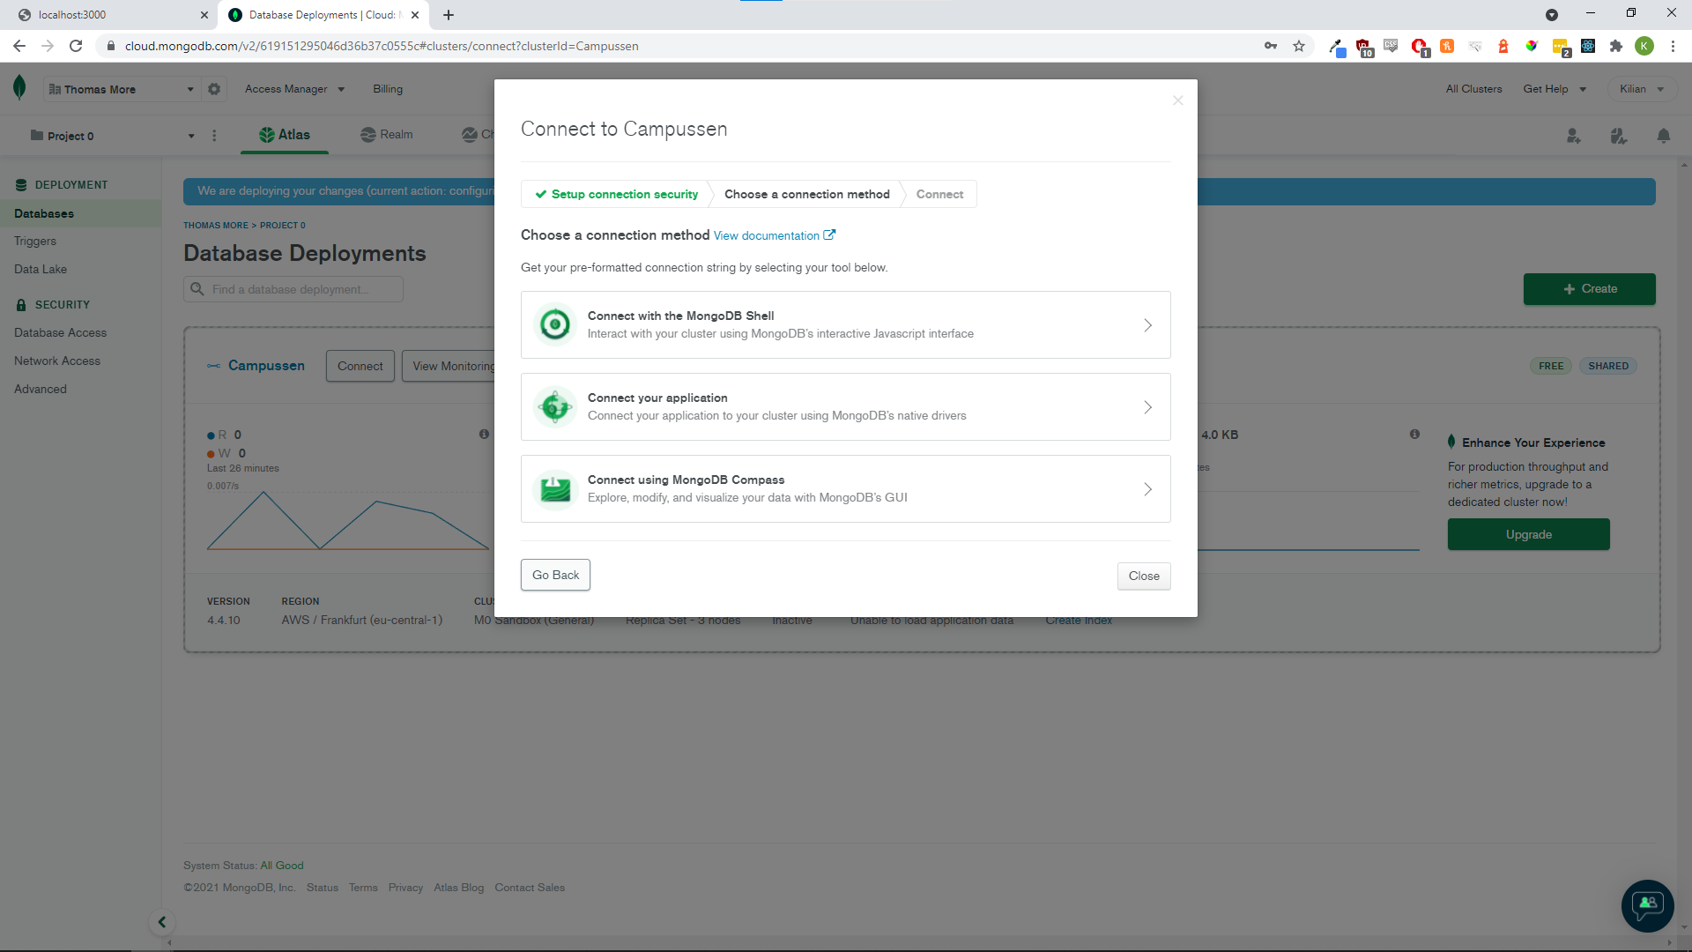

Slide 58
Verbinding maken met de database
Na te klikken op ‘Choose a connection Method’ krijgen we enkele mogelijkheden
We kiezen voor ‘Connect your application’

Slide 59
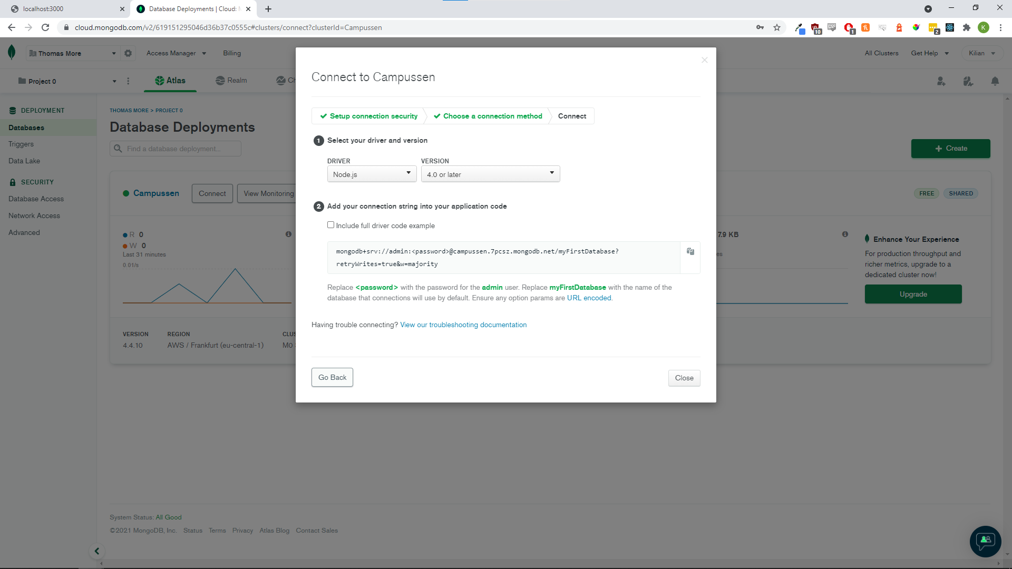

Slide 60
Verbinding maken met de database
Kies bij puntje 1 voor Node.js versie 4.0 or later
Bij puntje 2 krijgen we nu de connection string die we nodig hebben om verbinding te kunnen maken
LET OP: controleer dat de username, het wachtwoord en de naam van de database correct ingevuld zijn. Momenteel is enkel de username ingevuld. Je past dit dus aan naar jouw account en database naam

Slide 61
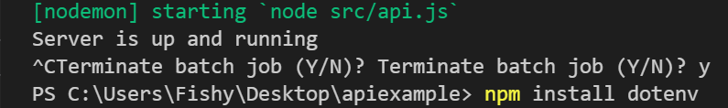
Verbinding maken met de database
We kopiëren deze connection string en plaatsen deze in api.js
We willen deze connection string wel geheim houden, en zeker en vast niet onnodig op Github plaatsen
Daarom gaan we gebruiken maken van een npm library genaamd dotenv om deze iets veiliger te bewaren
Gebruikt CTRL+C om de server even af te sluiten en deze library te installeren met npm install dotenv
npm start om de server daarna terug op te starten

Slide 62
Verbinding maken met de database
We maken in de root, dus niet in de src map, van ons project nu een file aan genaamd .env
In deze file plaatsen we onze connection string correct ingevuld
Omdat de poort waarop een project draait ook gevoelige data is, gaan we deze hier ook definieren
We maken ook een leeg bestand aan genaamd example.env, dit bestand mag wel naar Github gepusht worden
We importeren .env dan in api.js en roepen de relevante data op

Slide 63
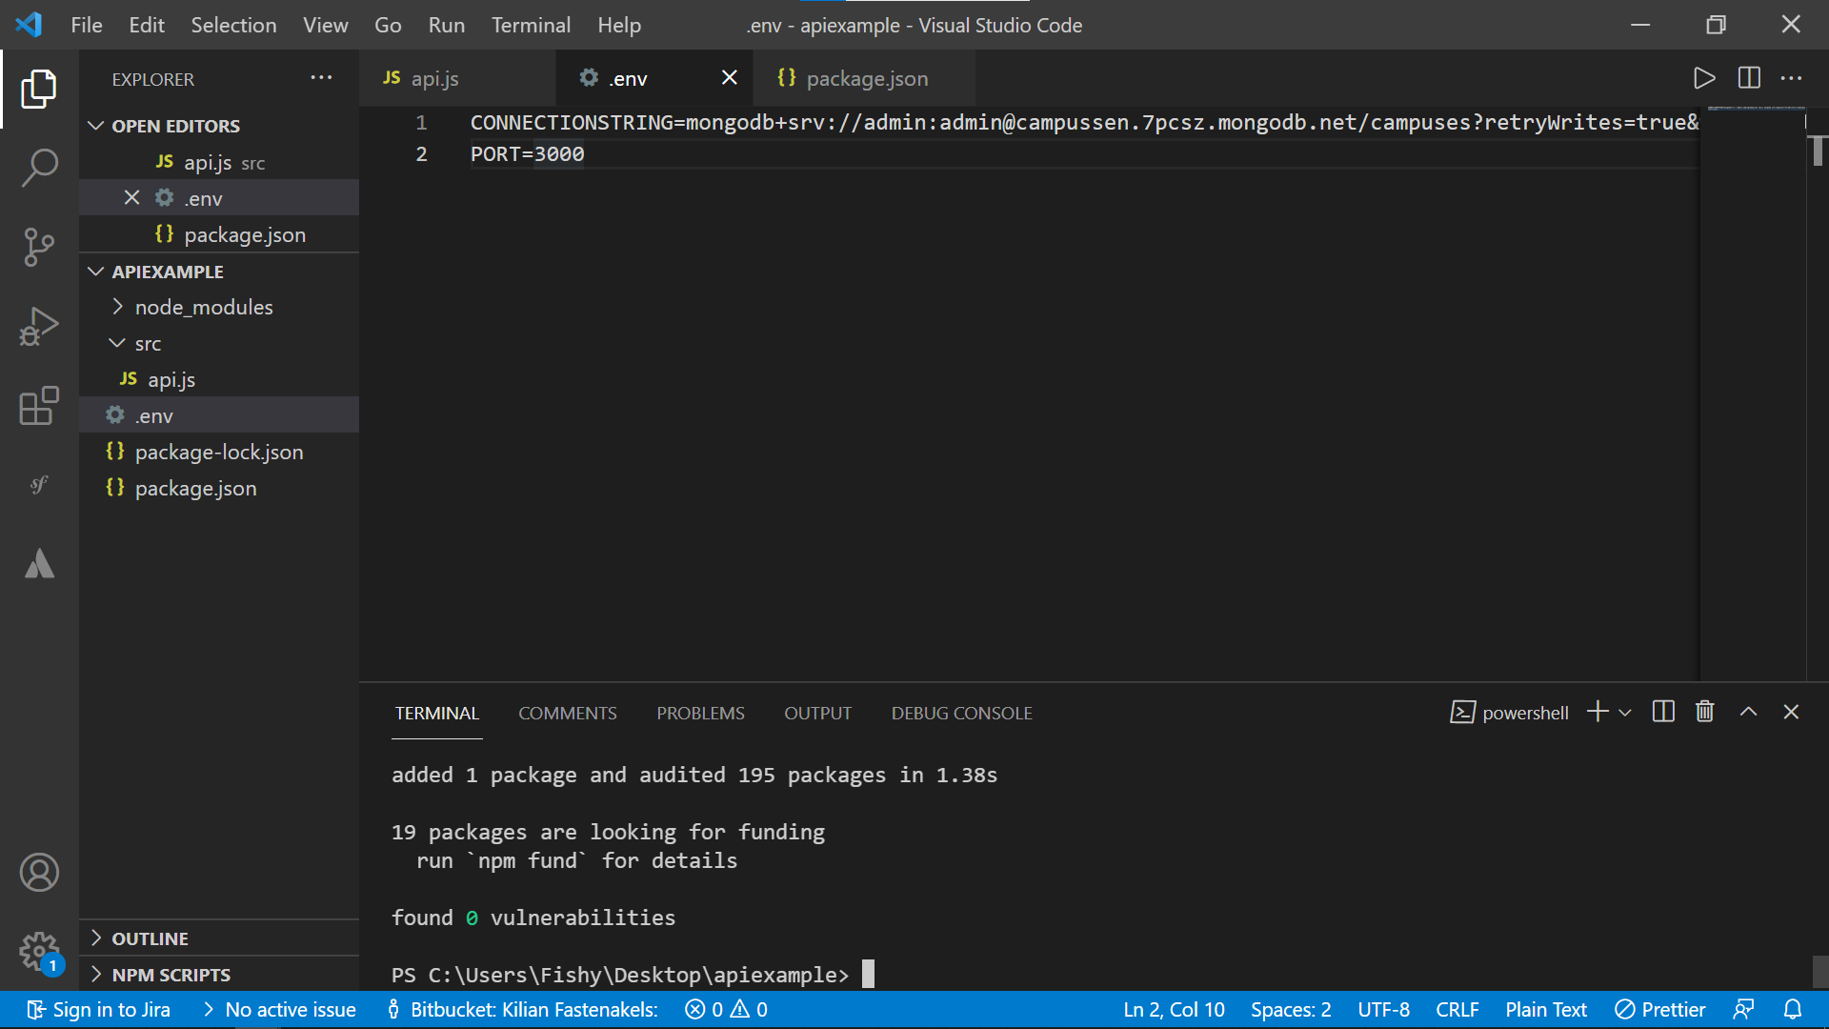

Slide 64
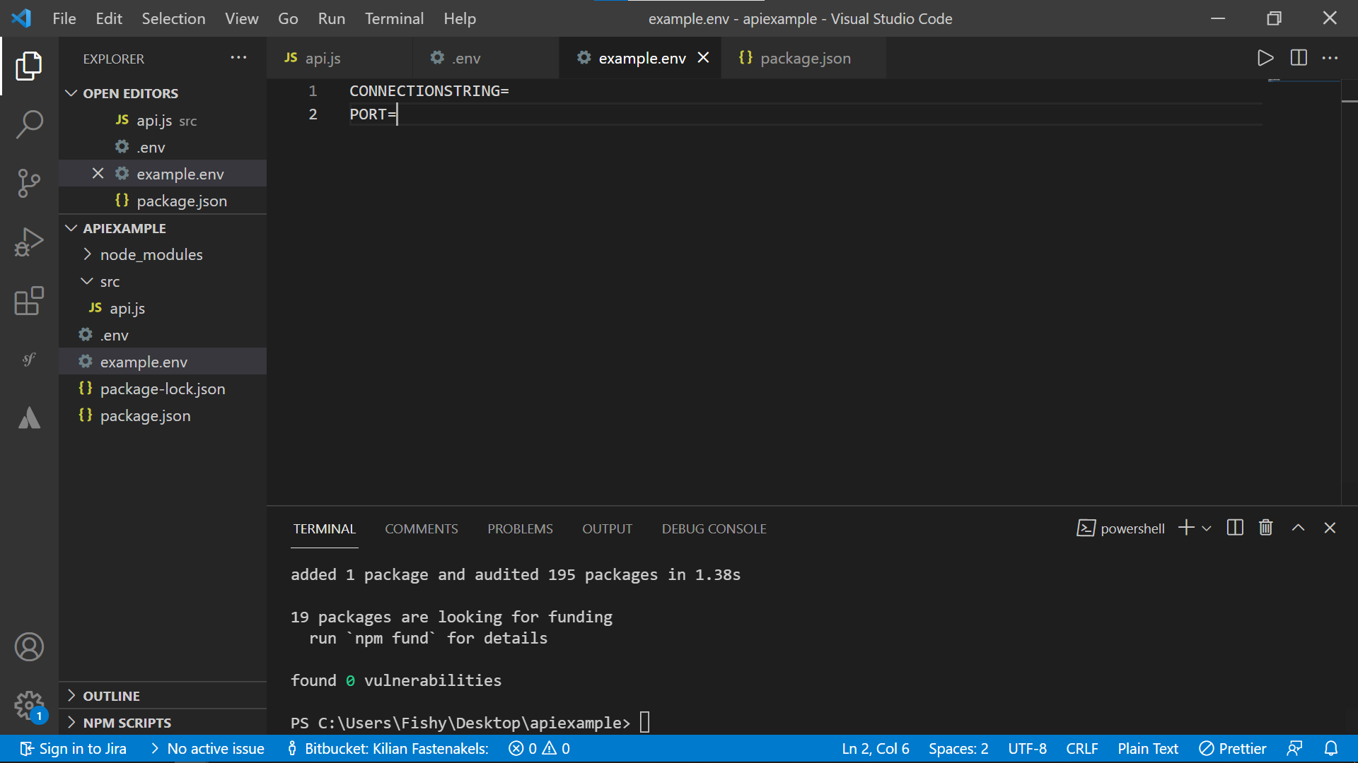

Slide 65
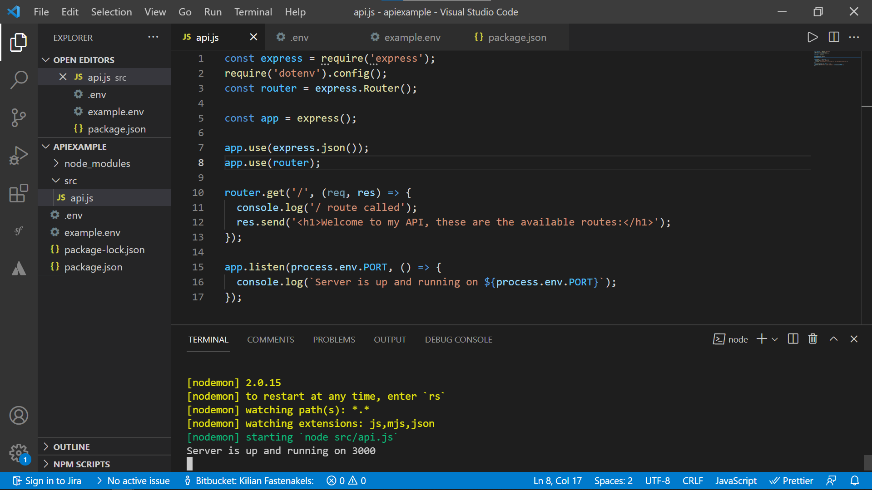

Slide 66
Verbinding maken met de database
Dotenv is nu correct geïmporteerd
We roepen de poort ook op via het .env bestand
Nu enkel nog verbinding maken met de database
Dit doen we met Mongoose
We importeren Mongoose en maken verbinding met de database
Pas nadat we verbinding gemaakt hebben met de database starten we onze server

Slide 67
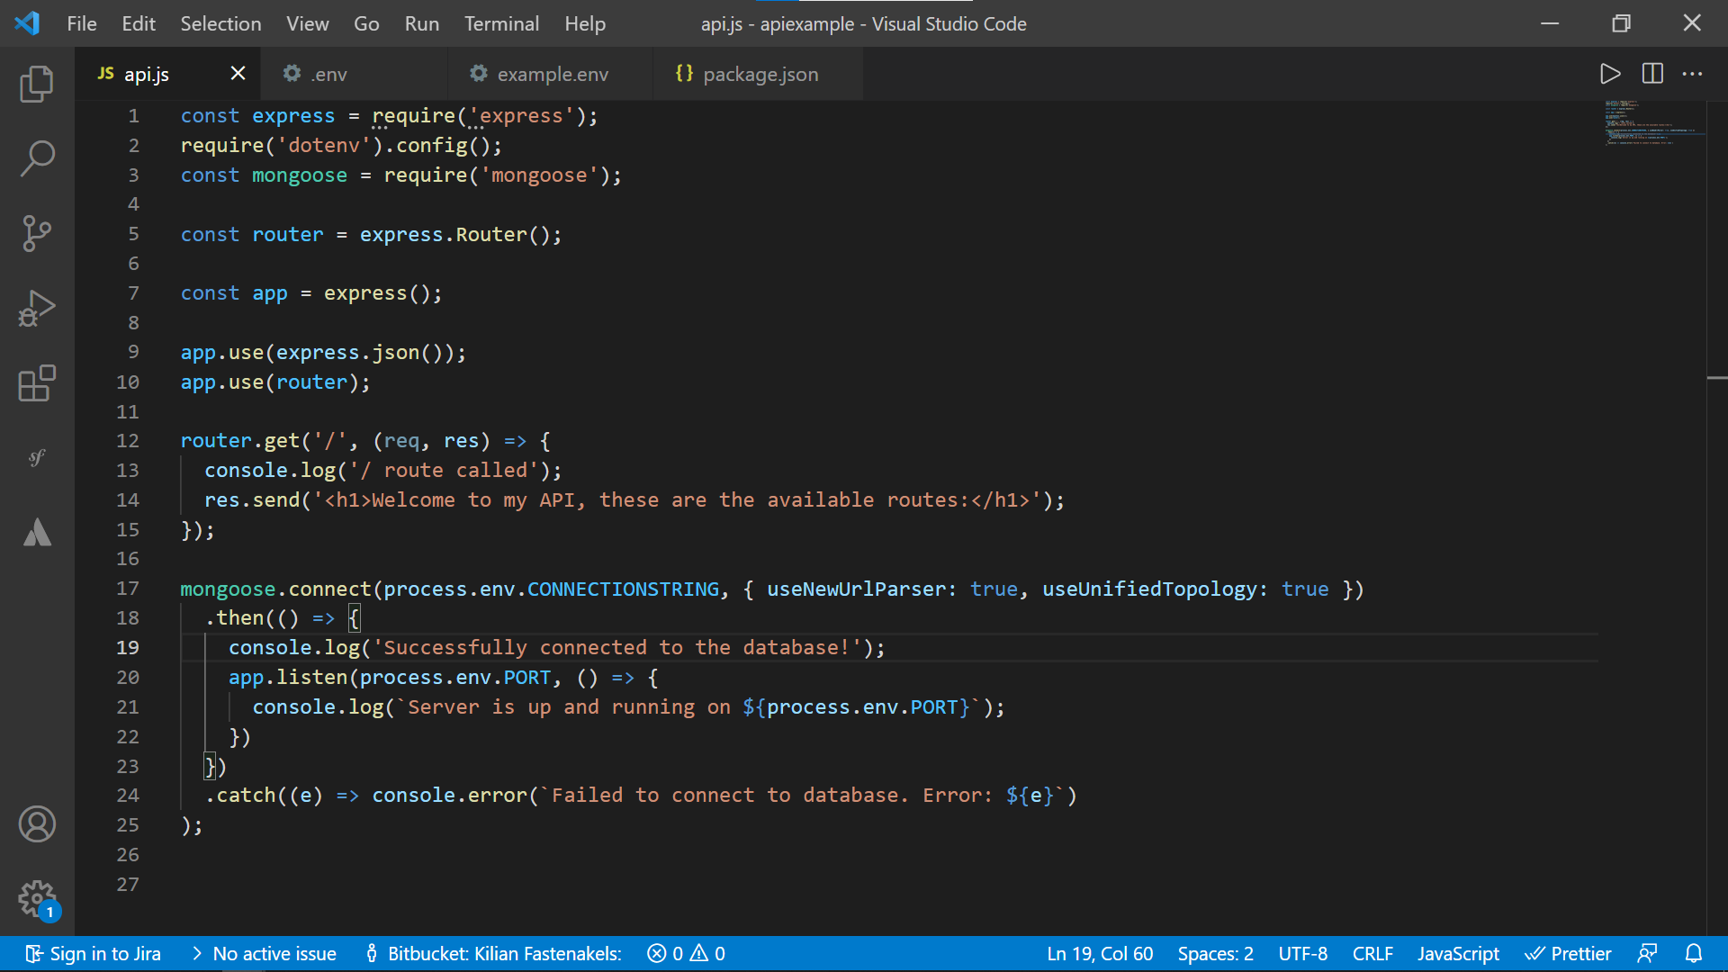

Slide 68
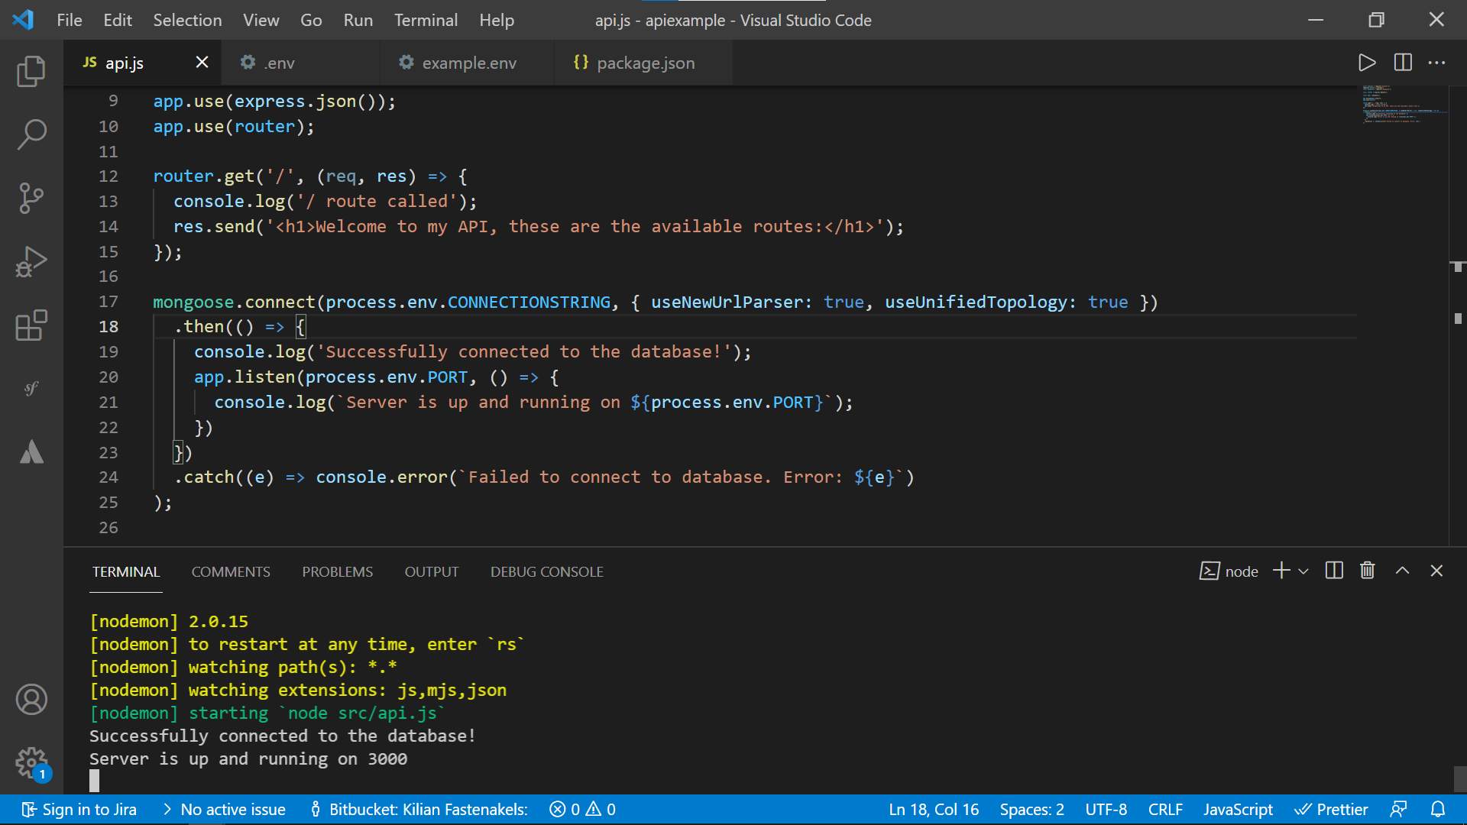

Slide 69
Routes uitbreiden

Slide 70
Routes uitbreiden
Nu is het tijd om nieuwe routes aan te maken en data op te halen van de database
We beginnen met een simpele GET route die alle campussen ophaalt uit onze database
Om dit te kunnen doen moeten we eerst een model aanmaken
Dit model zorgt ervoor dat onze applicatie weet wat voor data er binnen komt.
We maken hiervoor een models map aan in de src map

Slide 71
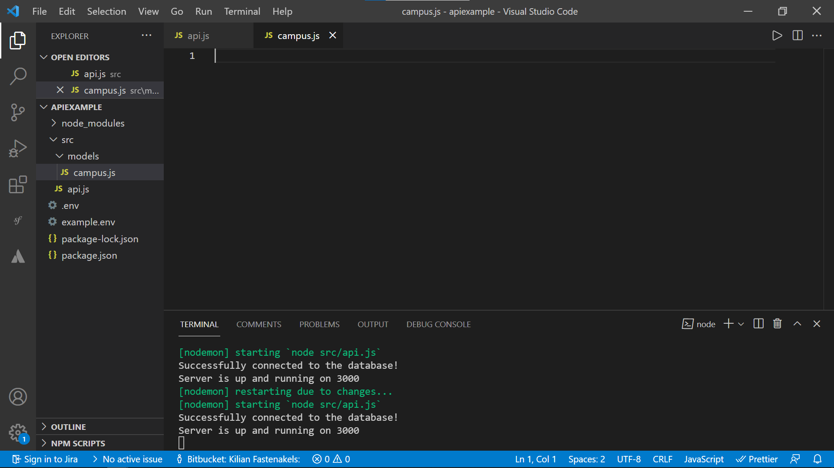

Slide 72
Routes uitbreiden
In de models map maken we een bestand aan genaamd campus.js
In dit nieuwe bestand gaan we definieren wat voor data er in een campus object zit
We maken hiervoor gebruik van Mongoose, vergeet deze import dus niet

Slide 73
Routes uitbreiden
We maken een Mongoose schema aan, vergelijkbaar met een model zoals je ze ook in C# zou schrijven en geven mee wat voor data er in zit:
Name: van het type String
Location: van het type String
Address: van het type String
image: van het type String
We definieren bij welke collectie dit object hoort
We exporteren dit schema, zodat we het kunnen gebruiken in andere bestanden

Slide 74
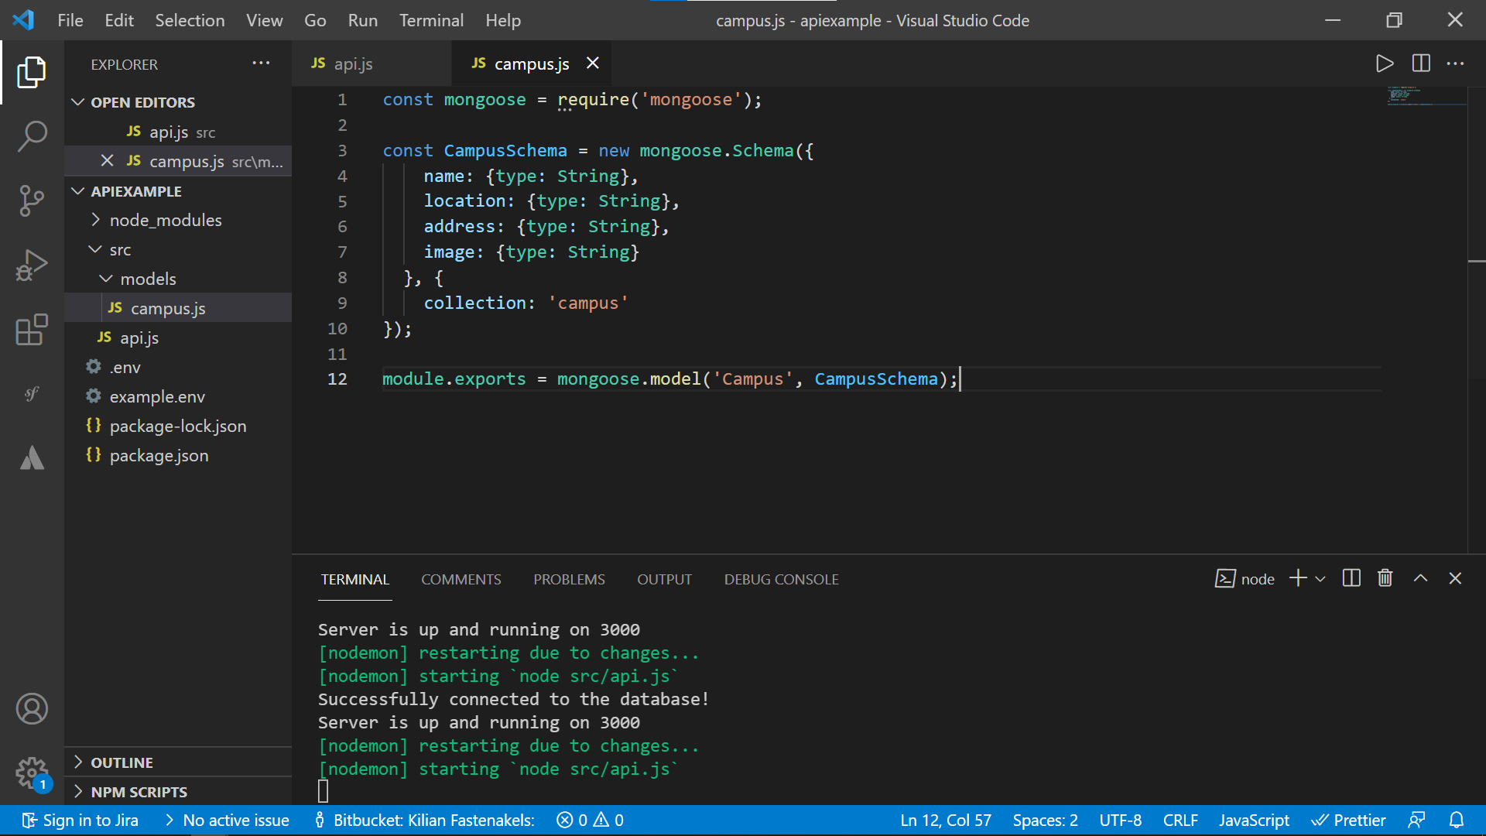

Slide 75
Routes uitbreiden
Nu we ons model aanmaken, kunnen we de data ophalen uit de database
Hiervoor maken we een nieuwe route aan in api.js
We halen met deze route alle campussen op
Let erop dat we verbinding maken met een externe database, het duurt dus x aantal tijd voor we iets terugkrijgen.
Het is dus cruciaal om deze functie asynchroon te schrijven, anders proberen we de informatie te tonen voor we ze opgehaald hebben en loopt het mis

Slide 76
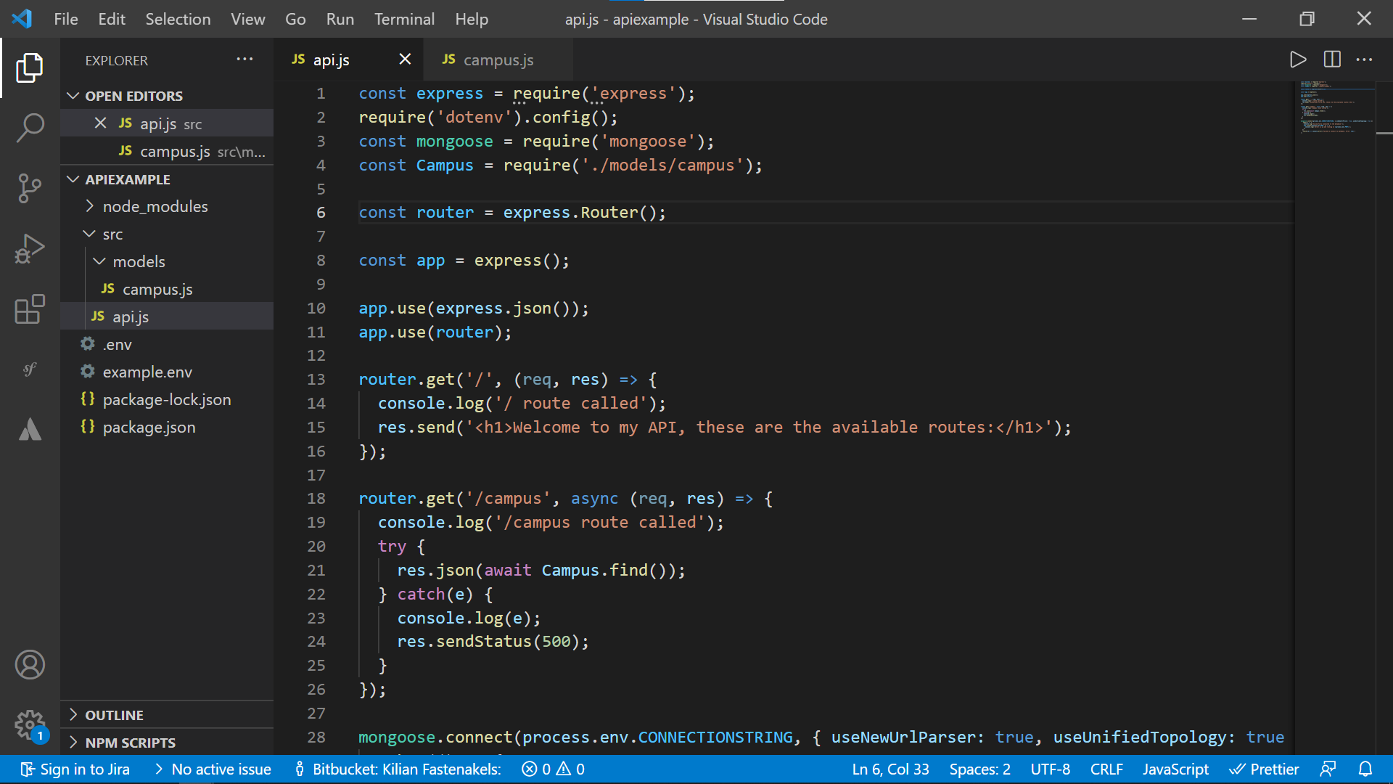

Slide 77
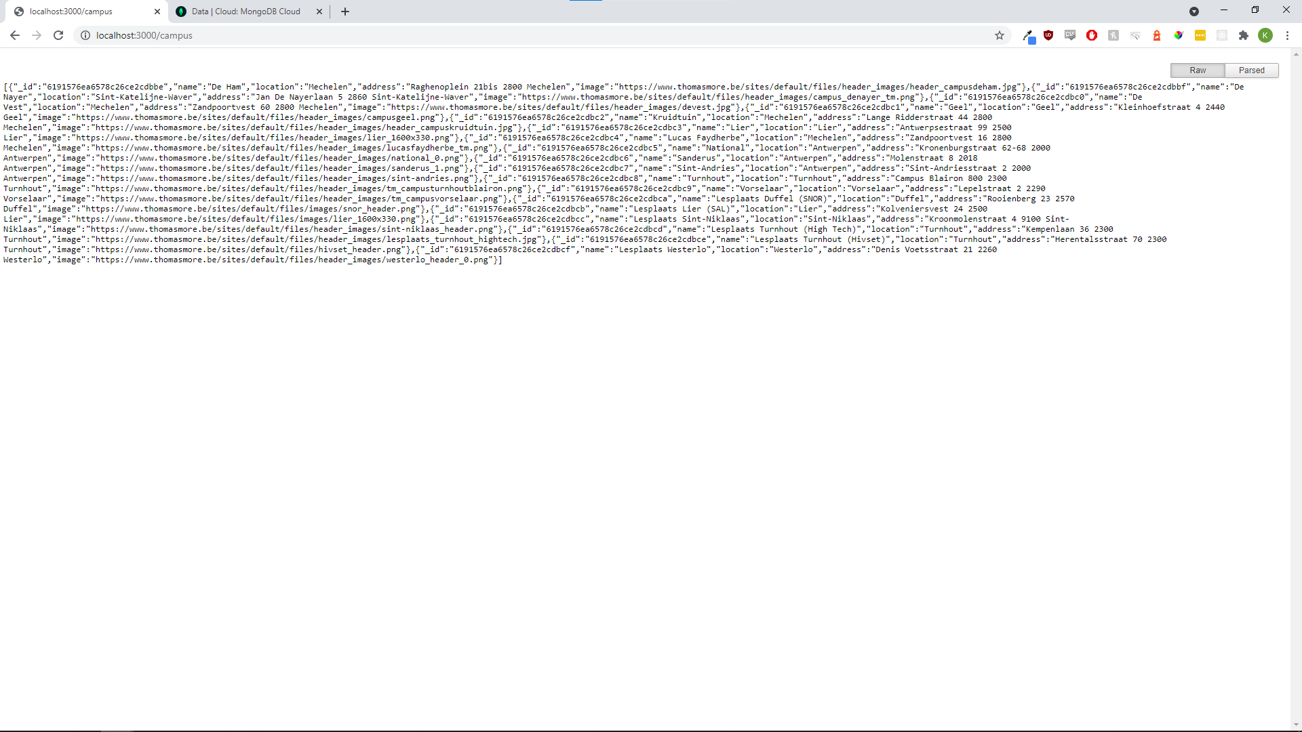

Slide 78
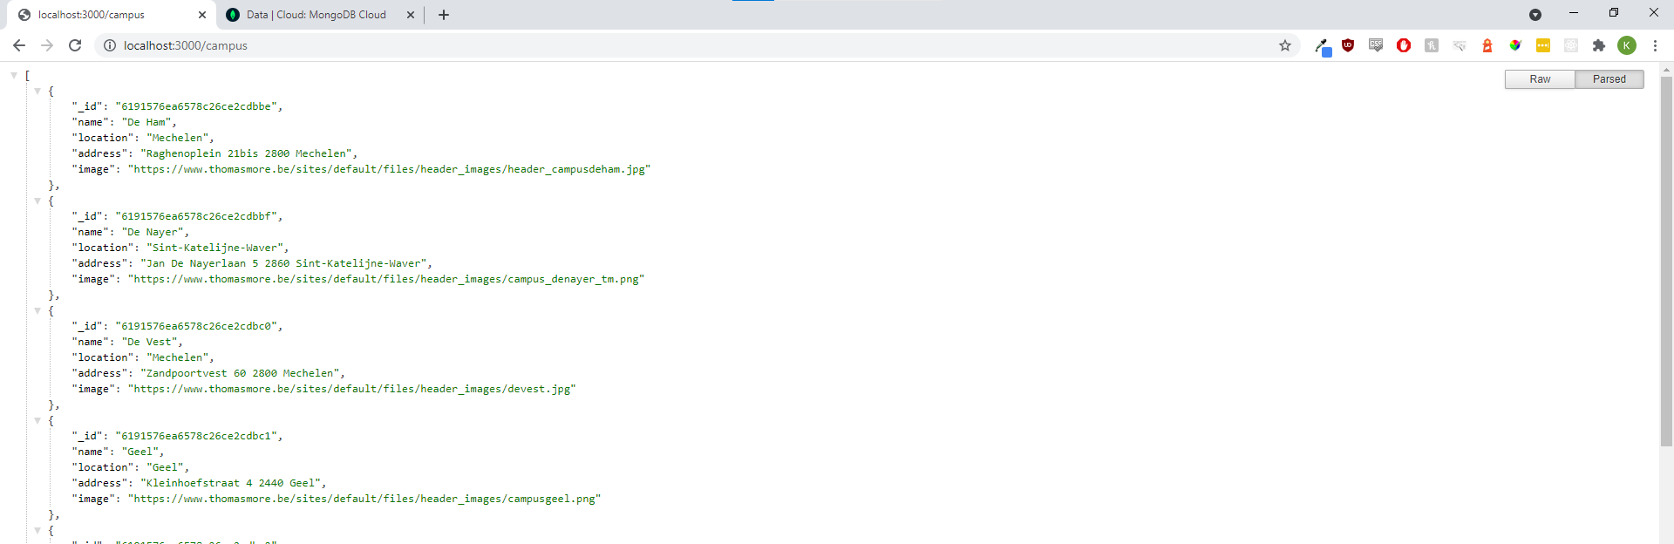
Voeg json.formatter toe om te wisselen tussen raw en parsed
https://chrome.google.com/webstore/detail/json-formatter/bcjindcccaagfpapjjmafapmmgkkhgoa/related

Slide 79
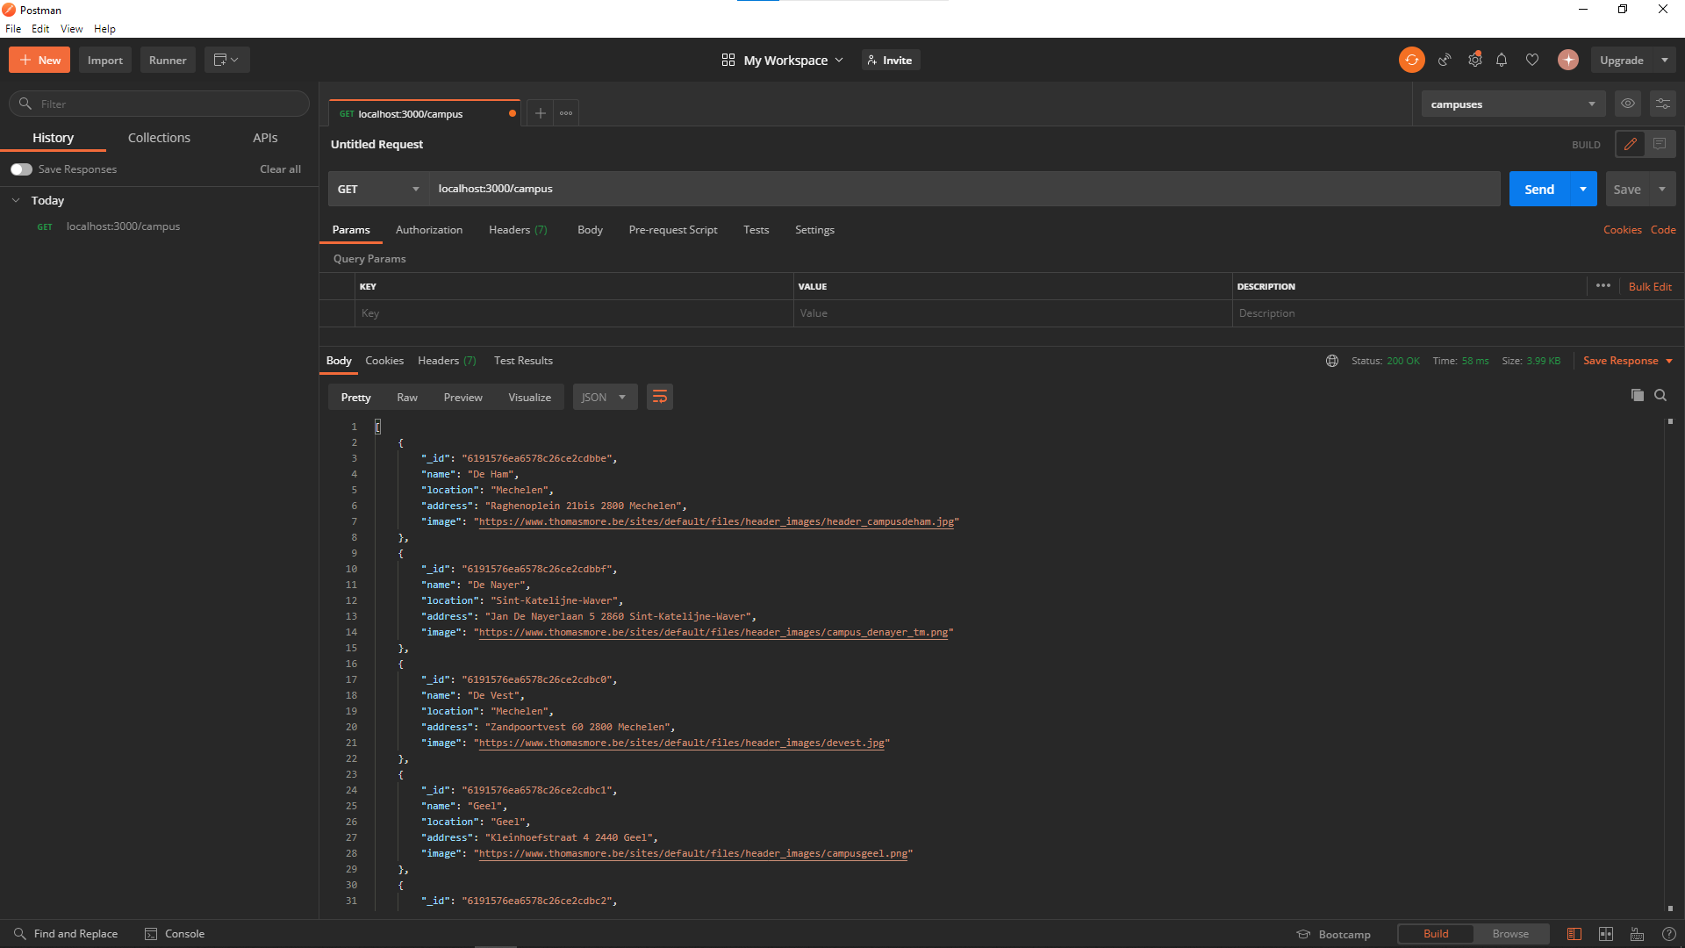

Slide 80
Routes uitbreiden
We hebben nu onze eerste data uit onze database opgehaald door ons model te importeren en de .find() functie van mongoose te gebruiken
Let op de async en await keywords, zonder deze keywords krijgen we volgend resultaat

Slide 81
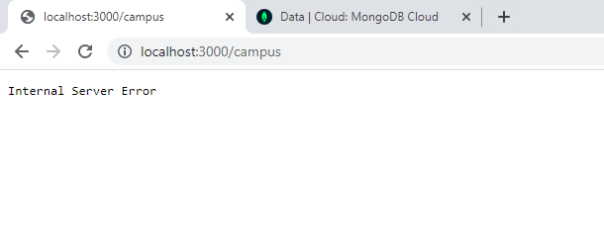
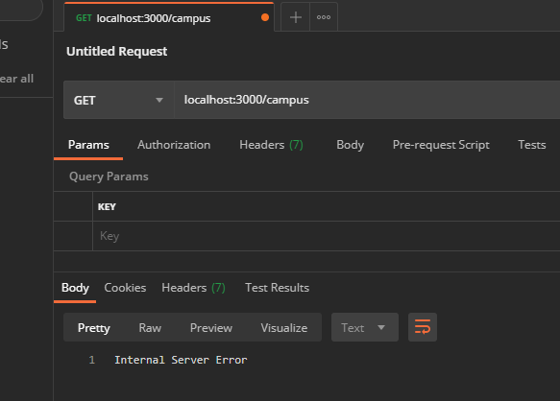
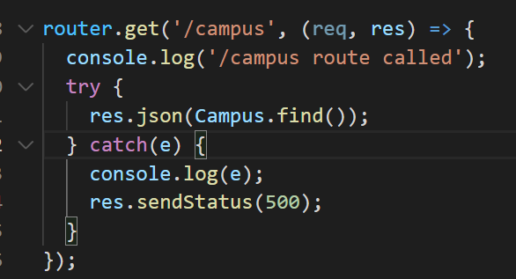

Slide 82
Routes uitbreiden
We willen natuurlijk meer doen dan enkel alle campussen kunnen ophalen
Omdat we api.js graag proper houden gaan we onze routes wel even verplaatsen naar een ander bestand
We beginnen met de routes te verplaatsen naar routes.js

Slide 83
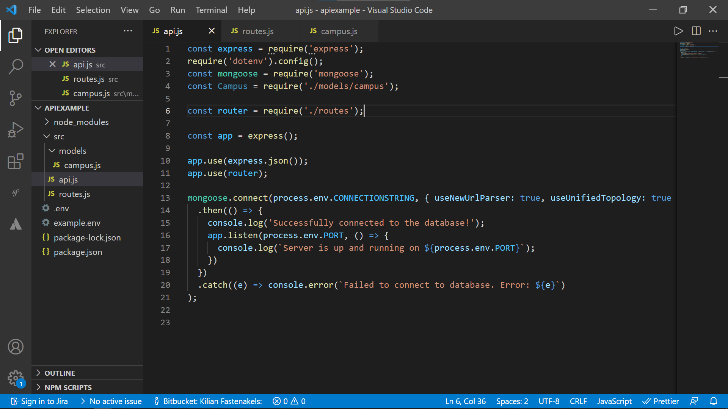

Slide 84
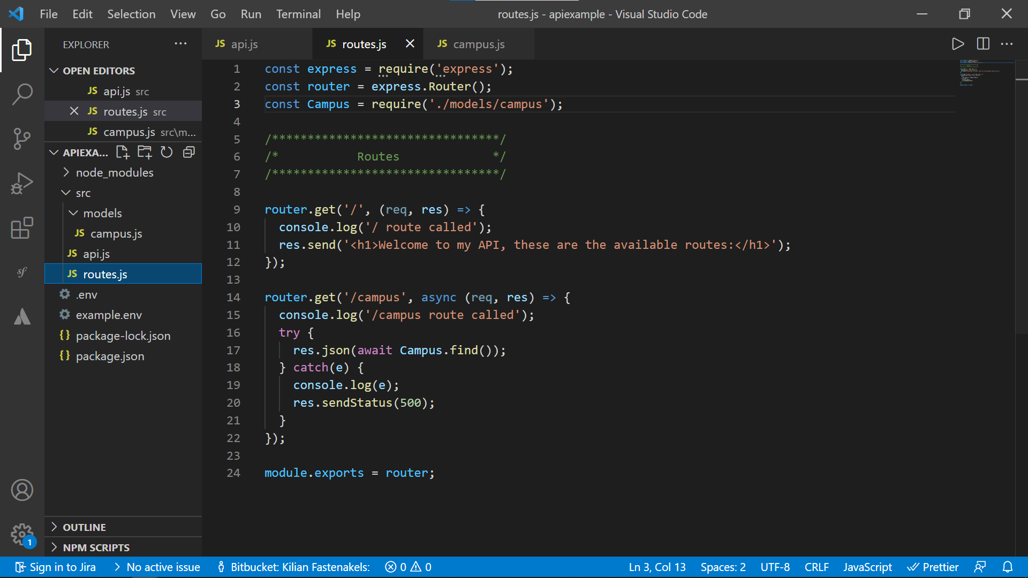

Slide 85
Routes uitbreiden
Nu is het tijd om enkele routes toe te voegen in ons nieuwe bestand
We moeten ook onze homepage updaten, hier willen we namelijk al onze routes oplijsten

Slide 86
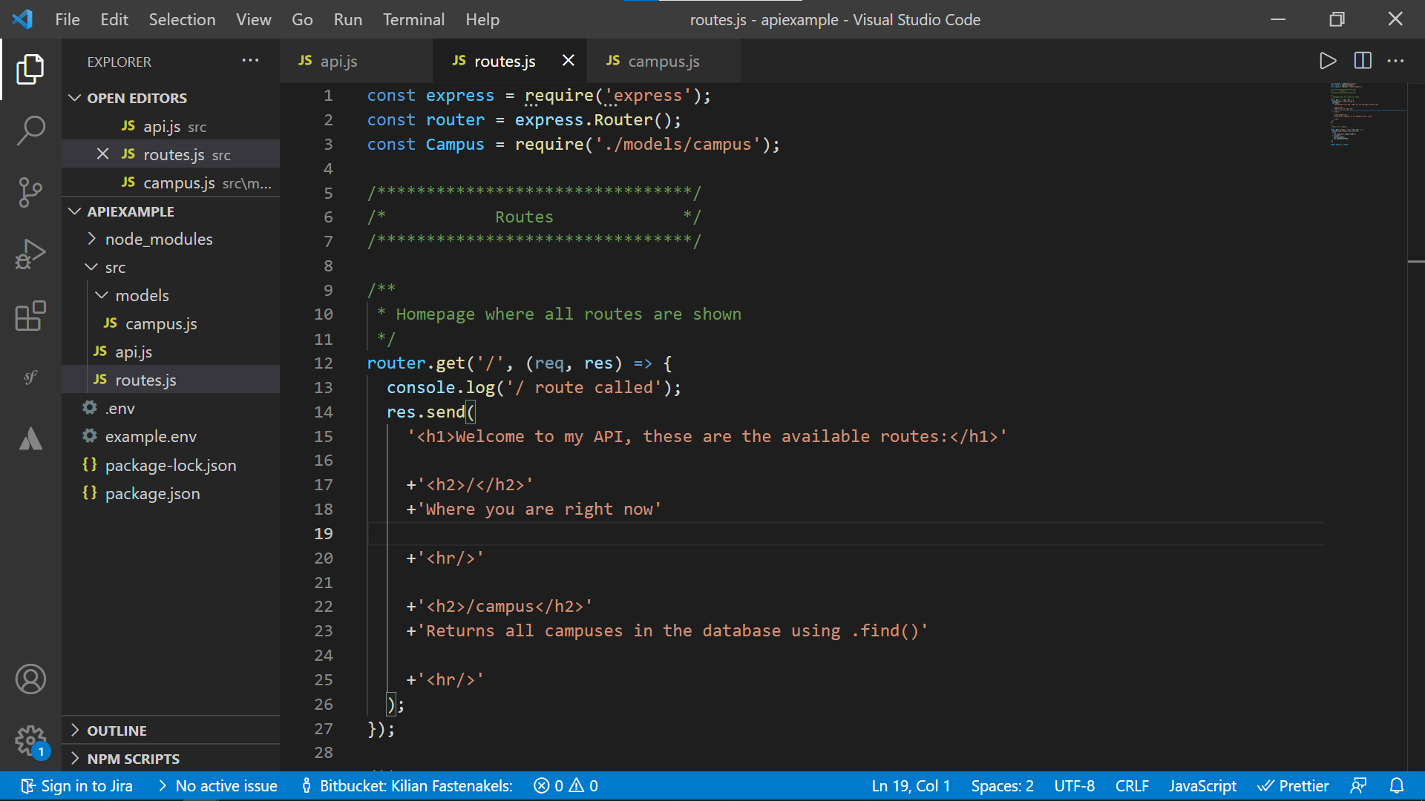

Slide 87


Slide 88
Routes uitbreiden
We breiden de homepagina al doende verder uit
Hoe halen we nu 1 campus op?

Slide 89


Slide 90


Slide 91
Routes uitbreiden
We gebruiker de .findById() methode om 1 object terug te geven van een bepaald type, in ons geval van het type Campus
Door de :id in de url kunnen we een parameter meegeven met de request, in ons geval een id
We halen deze parameter op met req.params.id
Hoe maken we een nieuwe campus aan?

Slide 92


Slide 93


Slide 94


Slide 95
Routes uitbreiden
Omdat we geen data ophalen, maar plaatsen op de database veranderen we onze router.get() naar router.post()
We gebruiker de .create() methode om 1 object toe te voegen van een bepaald type, in ons geval van het type Campus
We geven een object mee met de request, dit object zit in de property req.body
Hoe passen we deze campus aan?

Slide 96


Slide 97


Slide 98


Slide 99
Routes uitbreiden
Omdat we nu data aanpassen op de database veranderen we onze router.post() naar router.put()
We gebruiken de .findByIdAndUpdate() methode om 1 object aan te passen van een bepaald type, in ons geval van het type Campus
We geven een id mee als parameter in de request, we halen deze weer op met req.params.id
We geven ook een object mee met de request, dit object zit in de property req.body
Hoe verwijderen we deze campus?

Slide 100


Slide 101


Slide 102


Slide 103
Routes uitbreiden
Omdat we nu data aanpassen op de database veranderen we onze router.put() naar router.delete()
We gebruiker de .findByIdAndDelete() methode om 1 object te verwijderen van een bepaald type, in ons geval van het type Campus
We geven een id mee als parameter in de request, we halen deze weer op met req.params.id

Slide 104


Slide 105
Outro

Slide 106
Outro
Zo maak je dus in NodeJS een redelijk simpele API die de CRUD operaties kan voltooien
Begrijp dat het toevoegen van /create /update /delete volledig onnodig is in de url omdat het type van de request al verandert van GET naar POST, PUT en DELETE bij het ophalen van deze routes
In dit voorbeeld is het enkel zo gedaan om wat duidelijkheid te geven
In de praktijk wordt dit nooit gedaan

Slide 107
outro
De code in deze slides is vrij te gebruiken en kan je vinden op volgende Github repository
https://github.com/Kilian-Fastenakels/campusapi
De connectionstring staat mee op Github
Dit is normaalgezien niet de bedoeling
Ik vertrouw erop dat jullie verantwoordelijk omgaan met de informatie op de database

